Slide 1
Bigdata Analysis for Management ch13. Deep Learning
맹 윤 호
Yunho Maeng
Latest update : 2018-11-06
yunho0130@gmail.com

Slide 2
Review

Slide 3
Machine Learning의 구분
- 3 -
머신러닝이란, 데이터 모델을 구축하는 하나의 수단으로서 조정 가능한 모수(Parameter)를 통해 데이터로부터 모델을 학습하는 방식을 말한다. [1]
지도학습Supervised Learning: 데이터의 측정된 특징(Feature)과 데이터와 관련된 레이블(Label) 사이의 관계를 모델링 하는 것이다. 대표적으로 분류(Classification)와 회귀(Regression)로 나뉜다.
비지도 학습Unsupvervised Learning: 레이블을 참조하지 않고 데이터 세트의 특징을 모델링 하는 것으로, 종종 데이터 세트가 스스로 말하게 하는 것이다. 대표적으로 군집화(Clustering)와 차원축소(Deimensionality Reduction) 같은 작업을 포함한다.
[1] VanderPlas, J. (2016). Python data science handbook: essential tools for working with data. " O'Reilly Media, Inc.".
[2] https://kr.mathworks.com/help/stats/machine-learning-in-matlab.html

Slide 4
Machine Learning의 구분
- 4 -
지도학습(Supervised Learning)과 비지도학습(Unsupervised Learning)은 목표변수(Target Variable)의 존재 유무로 나뉜다.
목표변수(Target Variable)는 레이블(Label)혹은 종속변수(Dependent Variable)라고도 한다.
http://www.wikiwand.com/en/Mediation_(statistics)

Slide 5
Machine Learning의 구분
- 5 -
지도학습(Supervised Learning)과 비지도학습(Unsupervised Learning)으로 나뉘는 머신러닝(Machine Learning)의 갈래
https://blog.westerndigital.com/machine-learning-pipeline-object-storage/supervised-learning-diagram/

Slide 6
Understanding Deep Learning

Slide 7
Limitation of Machine Learning
- 7 -
머신러닝의 경우, 아무리 많은 데이터를 학습시키더라도 정확도 향상에 한계가 오는 지점이 있었음.
딥러닝은, 머신러닝과는 달리 데이터의 양에 따른 성능 향상의 제한이 비교적 덜한편
Bakshi, A. (2017). What is Deep Learning? Getting Started With Deep Learning. Edureka.

Slide 8
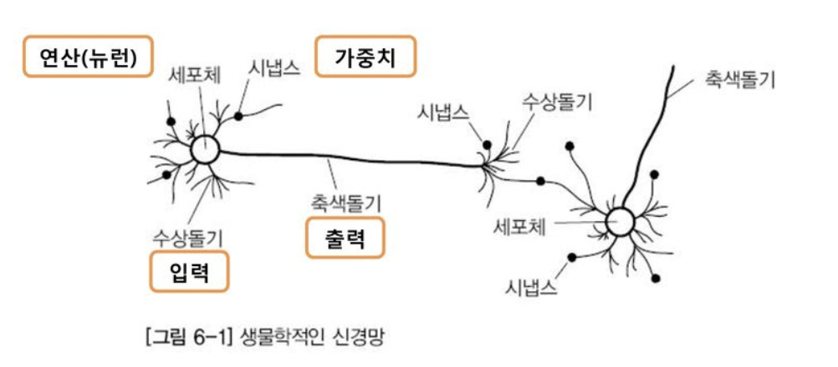
ANN(Artificial Neural Network, 인공신경망)
- 8 -
인공신경망ANN은 뉴런에서 착안하여 무수히 많은 수학적 연산을 통해 원하는 결과를 도출하는 방법
뉴런에 신호가 입력되고, 신경세포체가 신호를 합한 뒤, 신호의 값이 임곗값(Threshold) 보다 작을 때는 무시하고, 클 때는 반응하여 옆 뉴런에 신호를 전달한다.
Kwon(2014), Artificial Neural Network, https://slidesplayer.org/slide/11237813/
와쿠이 요시유키, 와쿠이 사다미(2018), 한빛미디어, 처음 배우는 딥러닝 수학
http://gihyo.jp/book/2017/978-4-7741-8814-0/support#supportDownload

Slide 9
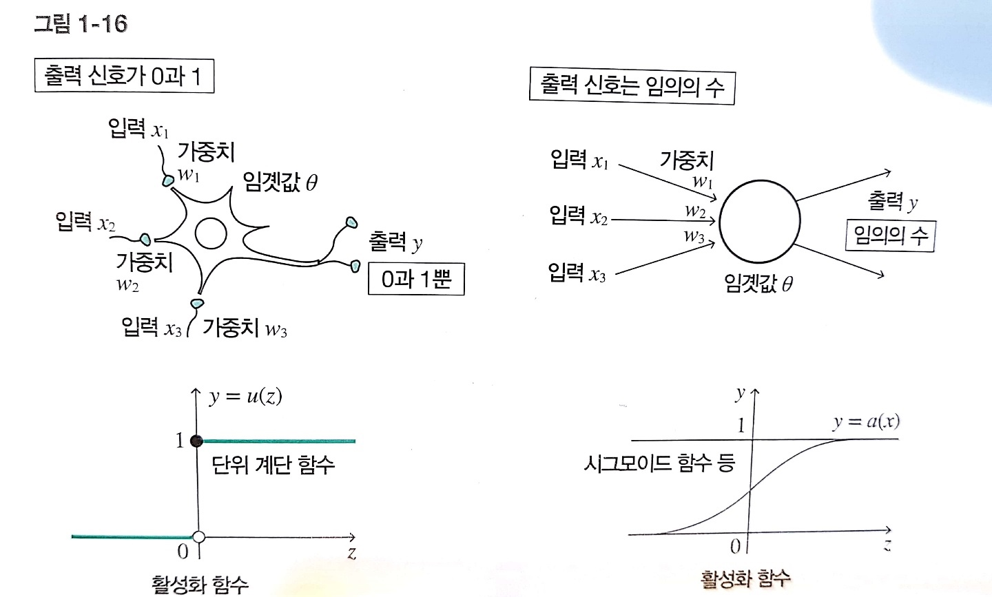
ANN(Artificial Neural Network, 인공신경망)
- 9 -
인공신경망ANN은 뉴런에서 착안하여 무수히 많은 수학적 연산을 통해 원하는 결과를 도출하는 방법
미분이 불가능한 지점이 존재하는 실제 뉴런의 활성화 함수 대신, 미분이 가능한 시그모이드 함수를 사용
와쿠이 요시유키, 와쿠이 사다미(2018), 한빛미디어, 처음 배우는 딥러닝 수학
http://gihyo.jp/book/2017/978-4-7741-8814-0/support#supportDownload

Slide 10
인공신경망의 수학적 이해
- 10 -
인공신경망은 결국에는 수많은 행렬 연산과 곱셈, 미분의 연속이다.
임계값을 인공신경망에서는 편향bias이라고 한다.
각 입력에 대한 가중치까지 고려하면 아래의 수식이 유도되고, 이러한 가중 입력은 두 벡터의 내적으로 나타낼 수 있다.
와쿠이 요시유키, 와쿠이 사다미(2018), 한빛미디어, 처음 배우는 딥러닝 수학
http://gihyo.jp/book/2017/978-4-7741-8814-0/support#supportDownload
Image Processing and Neural Networks Intuition: Part 2
https://datascienceintuition.wordpress.com/tag/python

Slide 11
인공신경망의 수학적 이해
- 11 -
인공신경망은 결국에는 수많은 행렬 연산과 곱셈, 미분의 연속이다.
2차원과 3차원 공간의 벡터Vector를 N차원으로 확장하여 일반화 한 것이 텐서Tensor이다. 벡터 계산을 단순화 하기 위해 동일한 성질의 벡터들을 행렬로 표기한 것이다.
Vector
Tensor

Slide 12
인공신경망의 수학적 이해
- 12 -
인공신경망은 결국에는 수많은 행렬 연산과 곱셈, 미분의 연속이다.
입력층에서는 원하는 데이터들을 벡터화 하여 입력하고 은닉층에서는 수많은 뉴런들의 조합과 가중치에 따라 미분 계산을 하여 최종적으로 출력층에서 결과로의 판단을 진행한다.

Slide 13
인공신경망의 수학적 이해
- 13 -
인공신경망은 결국에는 수많은 행렬 연산과 곱셈, 미분의 연속이다.
학습을 진행할 때, 인공신경망에 의해 제대로 예측이 이루어지지 않았을 때의 오차의 합이 최소화 하는 방향으로 모델이 생성된다.
이 때, 가장 일반적으로 사용되는 것이 경사하강법으로, 접선의 기울기가 최소가 되는 지점을 찾는 것을 목표로 한다. 이 때에 미분이 사용된다.
미분
경사하강법 Gradient Descent

Slide 14
인공신경망의 수학적 이해
- 14 -
인공신경망은 결국에는 수많은 행렬 연산과 곱셈, 미분의 연속이다.
경사하강법 역시, 다차원에 대해 이루어질 수 있다. 변수가 여러개 있을 때, 어떤 변수를 미분할지 명시하는 것을 편미분Partial Derivative라 한다.
이 과정에서 Learning Rate을 적절한 값으로 설정하지 않으면 Local Minima에 빠지거나 연산이 너무 늦어질 가능성이 높다.
경사하강법 Gradient Descent
https://kr.mathworks.com/help/gads/example-finding-global-or-multiple-local-minima.html

Slide 15
인공신경망의 수학적 이해
- 15 -
인공신경망은 결국에는 수많은 행렬 연산과 곱셈, 미분의 연속이다.
출력값이 기대값보다 얼마나 벗어났는지를 측정하는 손실함수Cost Function로 산출된 손실 점수에 의해 가중치 값을 조금씩 조정하면서 신경망은 정교해진다.
이러한 수정 과정을 Optimizer가 담당하는데, 이 과정을 역전파Backpropagation라 한다. 역전파는 최종 손실값에서 부터 각 파라미터가 기여한 정도를 계산하기 위해 미적분의 연쇄 법칙Chain Rule을 사용하여 최상위 층에서 부터 하위층까지 거꾸로 계산됩니다.
Chollet, F. (2017). Deep learning with python. Manning Publications Co..

Slide 16
인공신경망의 수학적 이해
- 16 -
인공신경망은 결국에는 수많은 행렬 연산과 곱셈, 미분의 연속이다.
와쿠이 요시유키, 와쿠이 사다미(2018), 한빛미디어, 처음 배우는 딥러닝 수학
http://gihyo.jp/book/2017/978-4-7741-8814-0/support#supportDownload

Slide 17
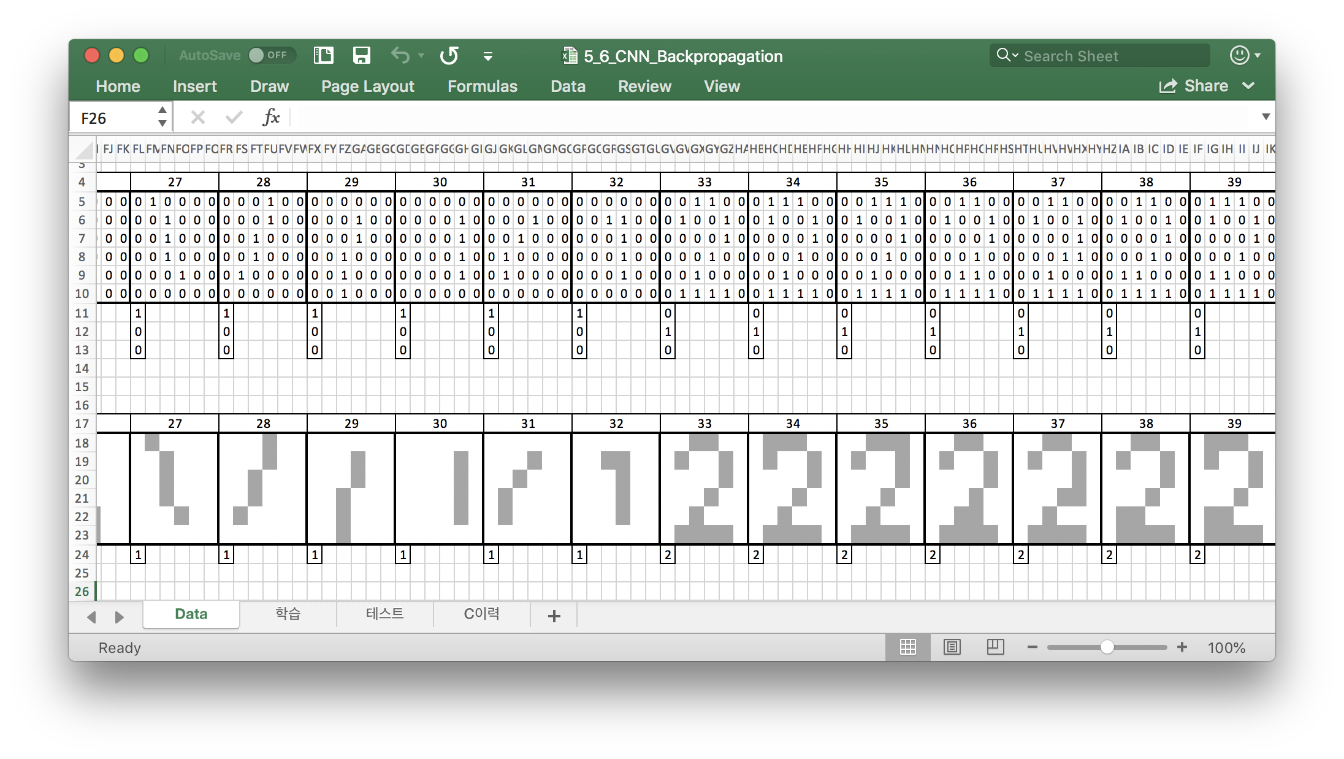
인공신경망의 수학적 이해
- 17 -
인공신경망ANN은 뉴런에서 착안하여 무수히 많은 수학적 연산을 통해 원하는 결과를 도출하는 방법
와쿠이 요시유키(2018)는 수학적 이해를 위해, 엑셀로 간단한 숫자 인식 알고리즘을 구현하였다.
와쿠이 요시유키, 와쿠이 사다미(2018), 한빛미디어, 처음 배우는 딥러닝 수학
http://gihyo.jp/book/2017/978-4-7741-8814-0/support#supportDownload

Slide 18
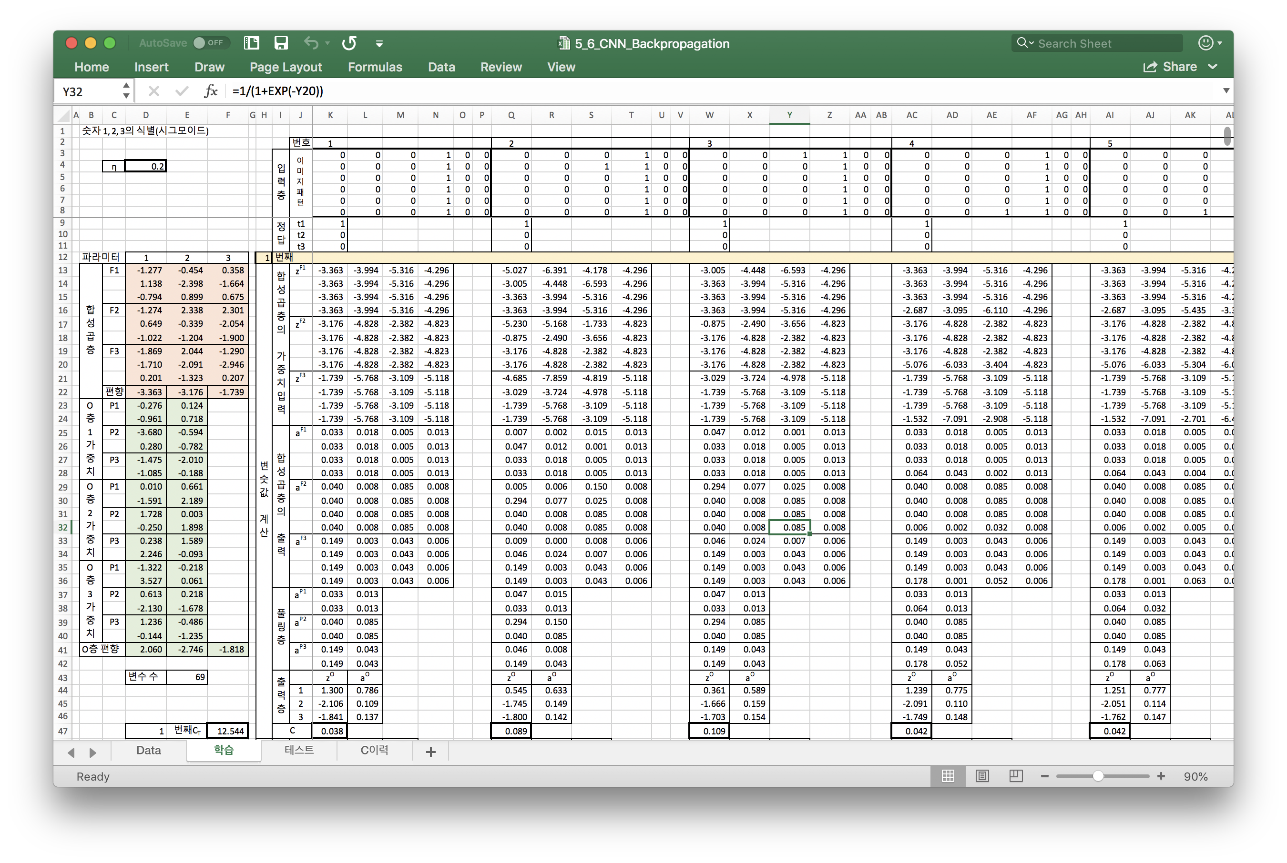
인공신경망의 수학적 이해
- 18 -
인공신경망ANN은 뉴런에서 착안하여 무수히 많은 수학적 연산을 통해 원하는 결과를 도출하는 방법
와쿠이 요시유키(2018)는 수학적 이해를 위해, 엑셀로 간단한 숫자 인식 알고리즘을 구현하였다.
와쿠이 요시유키, 와쿠이 사다미(2018), 한빛미디어, 처음 배우는 딥러닝 수학
http://gihyo.jp/book/2017/978-4-7741-8814-0/support#supportDownload

Slide 19
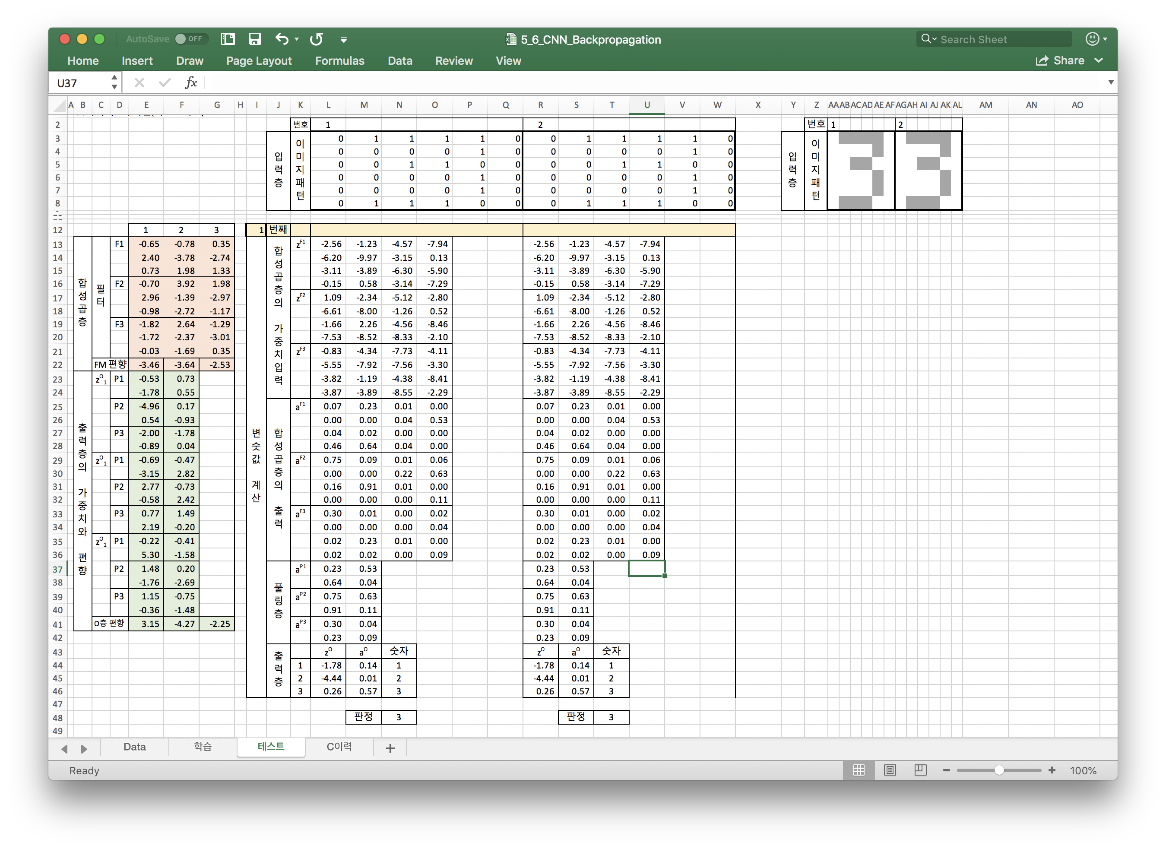
인공신경망의 수학적 이해
- 19 -
인공신경망ANN은 뉴런에서 착안하여 무수히 많은 수학적 연산을 통해 원하는 결과를 도출하는 방법
와쿠이 요시유키(2018)는 수학적 이해를 위해, 엑셀로 간단한 숫자 인식 알고리즘을 구현하였다.
와쿠이 요시유키, 와쿠이 사다미(2018), 한빛미디어, 처음 배우는 딥러닝 수학
http://gihyo.jp/book/2017/978-4-7741-8814-0/support#supportDownload

Slide 20
Deep Learning의 정의
- 20 -
머신러닝의 알고리즘 중에서 인공신경망을 활용하는 분석을 통칭해서 딥러닝으로 분류
ANN의 은닉 계층의 레이어를 두 개 이상 구현하는 경우를 심층신경망(Deep Neural Network, DNN)이라고 불렀는데, 이를 줄여서 딥러닝(Deep Learning)으로 부르기 시작

Slide 21
강 인공지능 vs 약 인공지능?
- 21 -
‘범용 인공지능’과 ‘제한적 목적의 인공지능’으로 구분하는 것이 맞는 표현이라 생각됨
'범용 인공지능'이란, 분야에 상관없이 처음 보는 분야라 할지라도 사람처럼 어느 정도는 스스로 문제를 해결할 수 있는 것.
'제한적 목적의 인공지능'이란, 특정 제한된 상황에서 동작하도록 설계된 모델
범용이냐 제한적이냐가 중요한 것이 아니라, 성능이 사람을 넘어서느냐가 중요한 쟁점임.

Slide 22
인과성에 우선하는 상관성의 수익
- 22 -
상관성(Correlation)이 인과성(Causality)으로 인정받으려면 다음의 세 가지 조건을 따라야 한다.
첫째, 연속성(Contiguity)을 의미하는 원인과 결과의 공동변화. 둘째, 시간적 선후관계(Temporal Precedence). 셋째, 불변성(Constant Conjunction)을 보장하기 위한 외생변수의 제거.
쉽게 말하면 결과가 다른 조건의 개입이 없는 상태에서 원인과 결과로 여겨지는 것들이 반드시 유의하게 서로 관계를 만들어야 한다고 이해하면 된다.
미국의 NFL 경기에서 워싱턴 레드스킨이 우승하면 공화당이 당선된다는 데이터를 보고 우리는 인과성이 있다고 하지 않는다.
허나, 충분한 성능을 내는 ‘상관성(Correlation)’을 ‘인과성(Causality)’에 준하여 취급하며 의사결정을 내리는 데에 활용하기 시작했다.
알파고의 묘수를 이후에 복기하며 의미를 부여 하듯이, 약한 인과성의 연결고리는 실무에 도입을 진행한 뒤에 현장에서 찾아 해석을 덧붙이는 경우도 종종 보이곤 했다.

Slide 23
설명 가능한 인공지능(eXplainable Artificial Intelligence, XAI)
- 23 -
인공지능의 판단 과정을 알고 싶어하는 사람들의 Needs
자율주행차가 사고를 피할 수 없을 때, 운전자의 안전과 보행자의 안전이라는 두 가지 상충되는 상황 속에 놓일 수 있다. 이 때 자율주행차가 내린 판단에 의해 우리는 교통사고의 희생자가 될 수도 생존자가 될 수도 있다.
인종과 성별 차별이 만연하던 시대의 데이터까지 학습한 채용 알고리즘은 서류전형에서 나도 모르게 불이익을 줄 수도 혜택을 줄 수도 있을 것이다.
공장 가동을 통해 생산성을 높여야 하는 딥러닝 모델과 도시 전체의 환경 오염 물질 배출을 막는 딥러닝 모델이 서로 상충하는 상황에서 인간의 안전을 해치지 않으리라는 보장이 있는가?

Slide 24
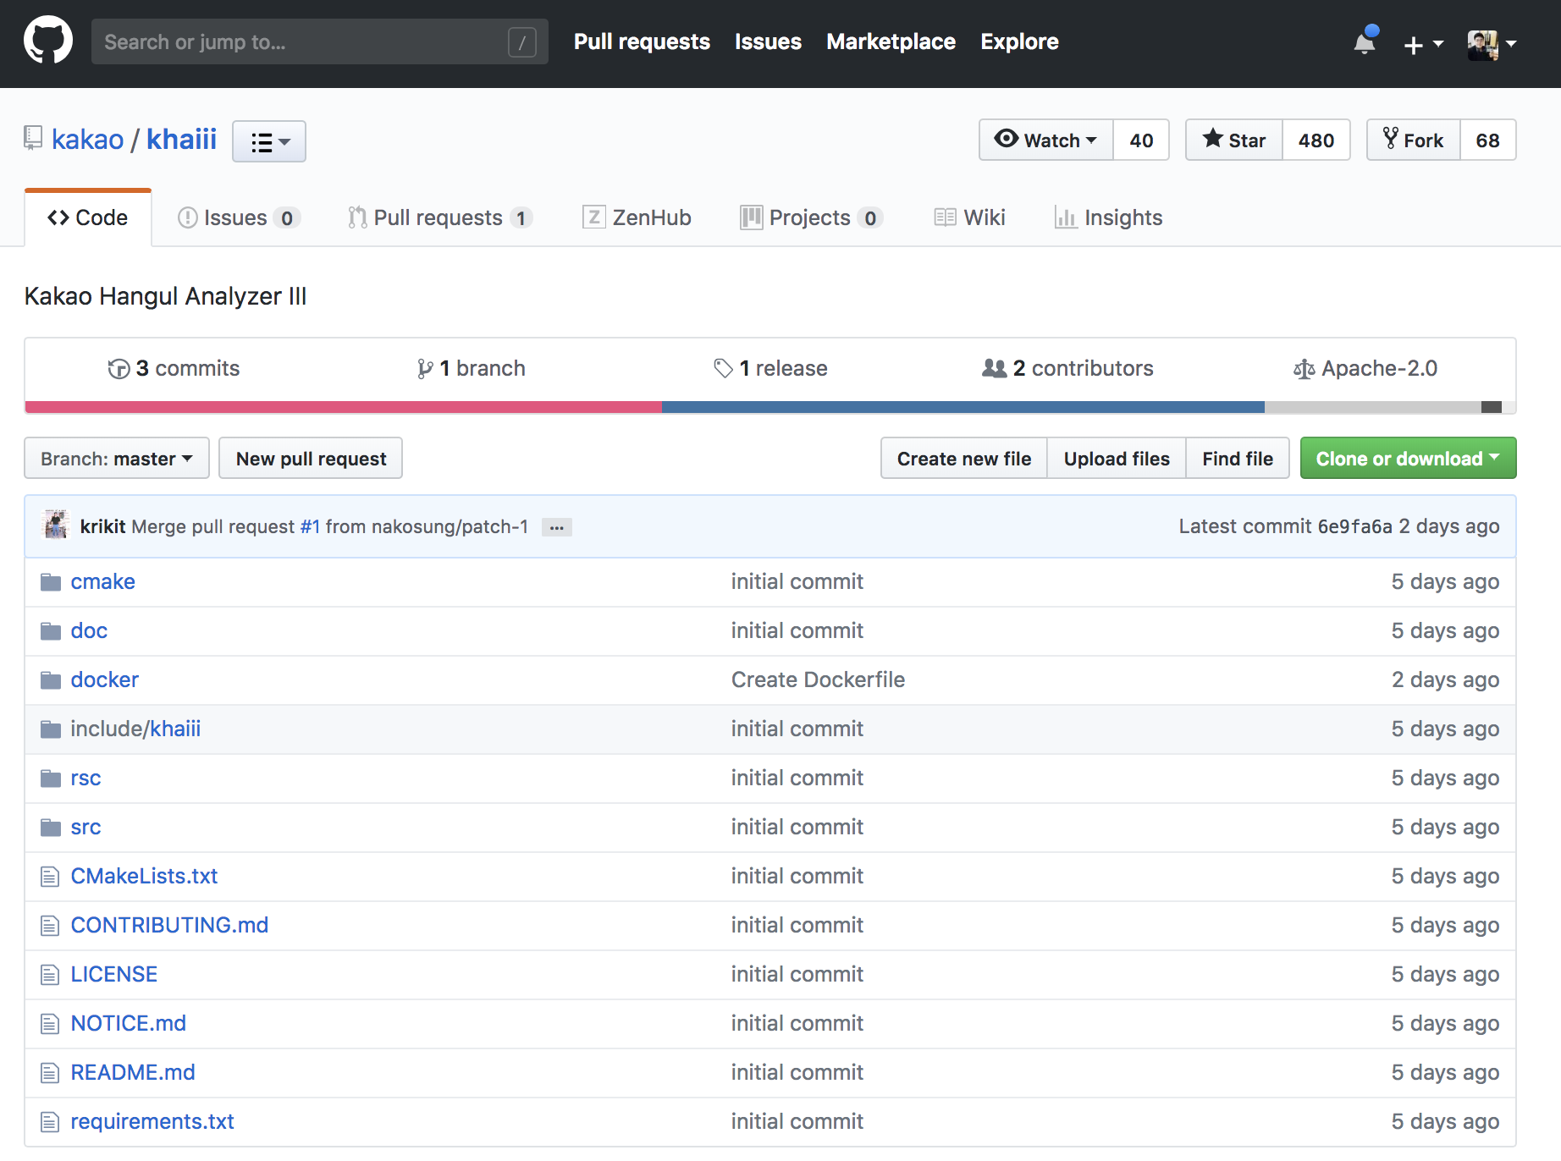
카카오의 딥러닝 기반 형태소 분석기
- 24 -
카카오는 딥러닝 기반 형태소 분석기를 오픈 소스로 공개
https://github.com/kakao/khaiii
https://brunch.co.kr/@kakao-it/308

Slide 25
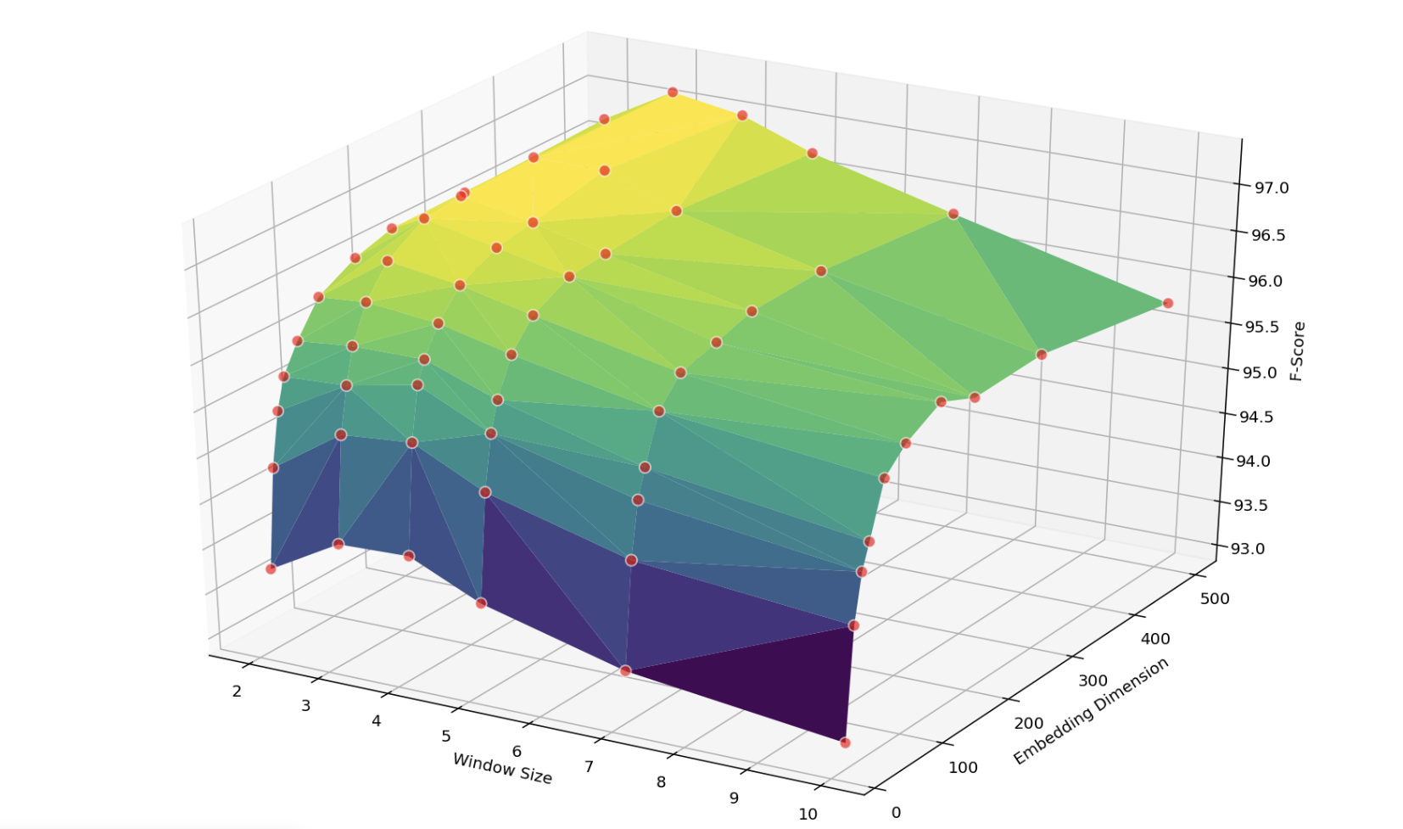
카카오의 딥러닝 기반 형태소 분석기
- 25 -
카카오는 딥러닝 기반 형태소 분석기를 오픈 소스로 공개
최상위 5위 중 비교적 작은 모델은 win=3, emb=150으로 F-Score 값은 97.11
속도가 빠른 모델을 base 모델로 선정하였습니다. F-Score 값이 95 이상이면서 모델의 크기가 작은 모델은 win=3, emb=30이며 F-Score는 95.30
https://github.com/kakao/khaiii
https://brunch.co.kr/@kakao-it/308

Slide 26
Deep Learning
Python Code

Slide 27
Tensorflow
- 27 -
머신러닝의 경우, 아무리 많은 데이터를 학습시키더라도 정확도 향상에 한계가 오는 지점이 있었음.
딥러닝은, 머신러닝과는 달리 데이터의 양에 따른 성능 향상의 제한이 비교적 덜한편

Slide 28
Keras
- 28 -
케라스는 딥러닝 모델을 간편하게 만들고 훈련시킬 수 있는 파이썬을 위한 딥러닝 프레임워크
케라스는 Tensorflow를 백엔드로 사용하여 거의 모든 딥러닝 모델에 사용될 수 있다.
동일한 코드로 CPU와 GPU에서 사용가능
MIT라이센스로, 상업적인 프로젝트에도 사용가능
Chollet, F. (2017). Deep learning with python. Manning Publications Co..

Slide 29
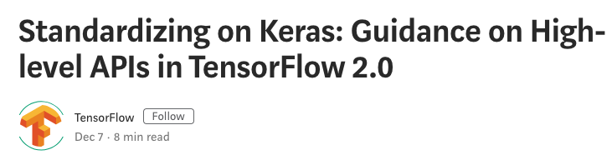
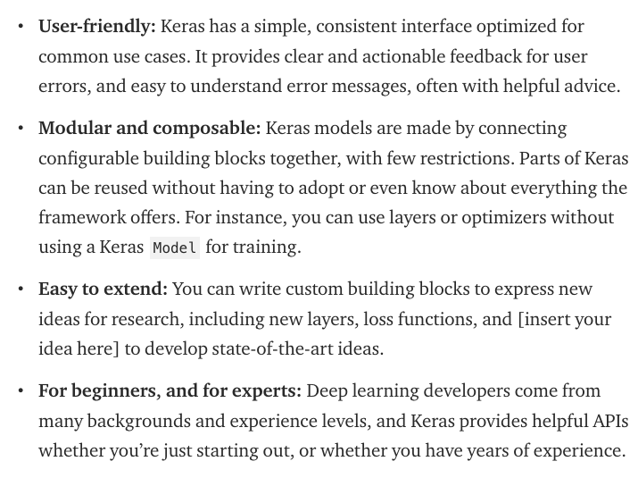
Keras
- 29 -
케라스는 딥러닝 모델을 간편하게 만들고 훈련시킬 수 있는 파이썬을 위한 딥러닝 프레임워크
Tensorflow 2.0의 표준 API로 Keras가 지정되었음.
Chollet, F. (2017). Deep learning with python. Manning Publications Co..

Slide 30
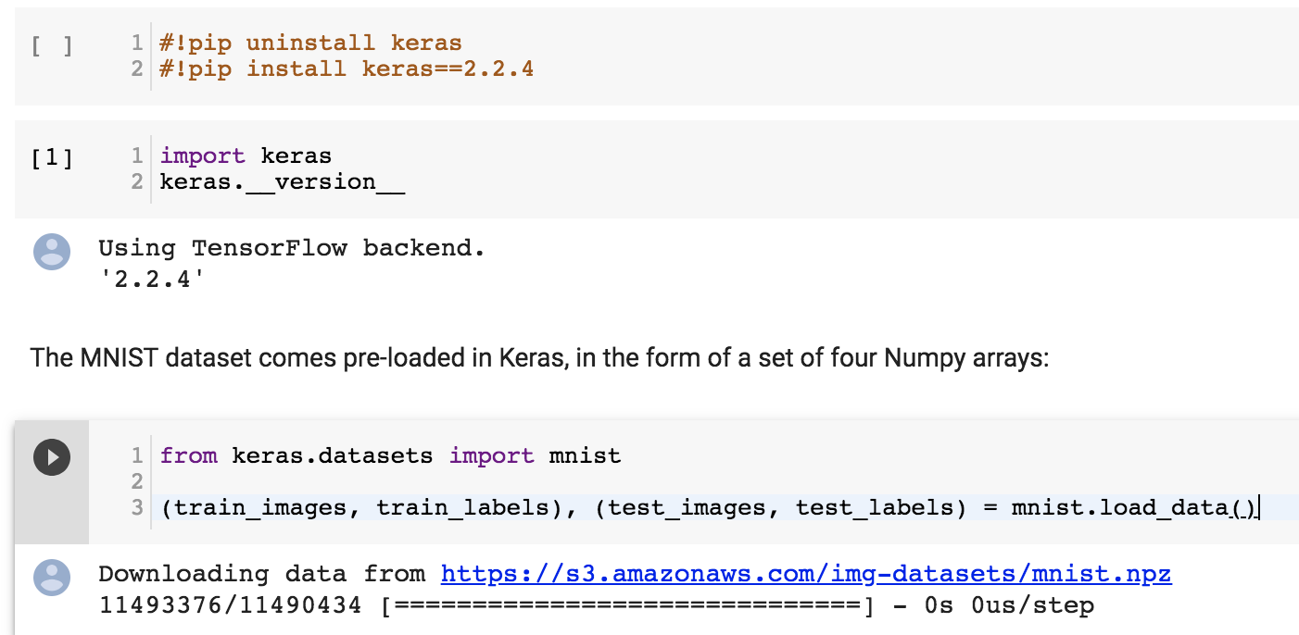
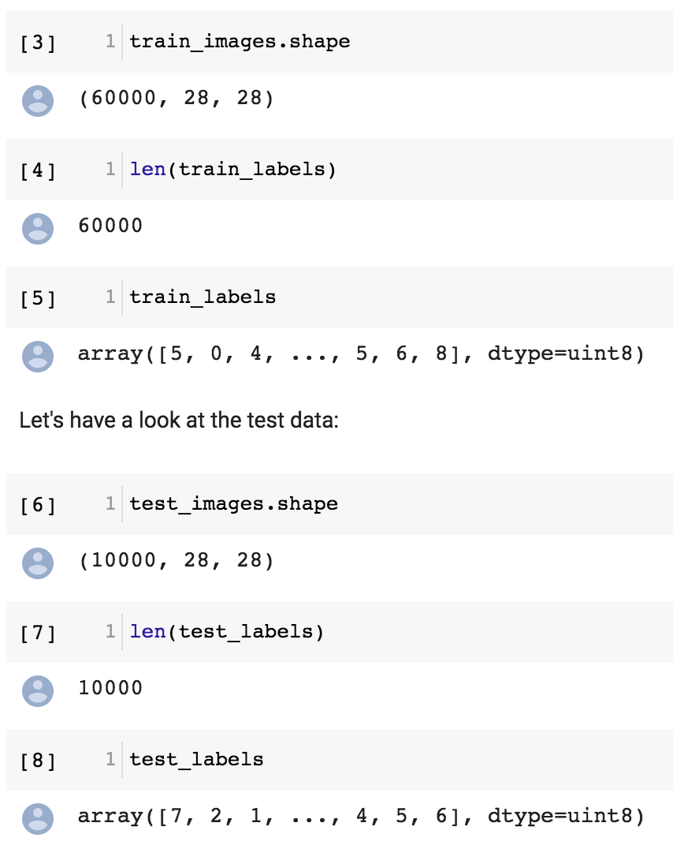
ANN(Artificial Neural Network, 인공신경망) with MNIST
- 30 -
인공신경망ANN은 뉴런에서 착안하여 무수히 많은 수학적 연산을 통해 원하는 결과를 도출하는 방법
MNIST는 흑백으로 쓰여진 손글씨 이미지로, 각 이미지가 어떤 숫자인지 레이블링이 되어 있음.
Chollet, F. (2017). Deep learning with python. Manning Publications Co..

Slide 31
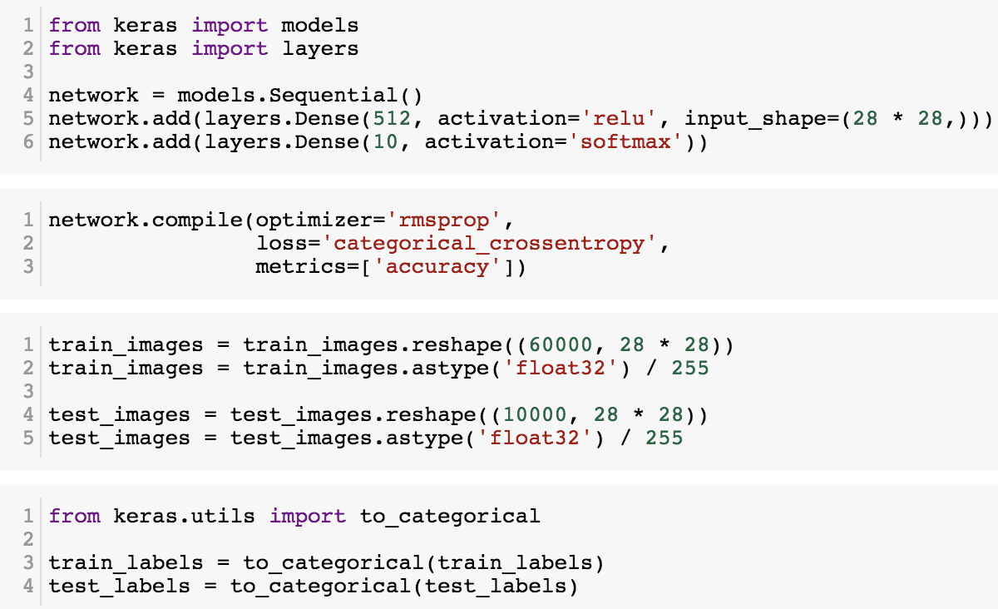
ANN(Artificial Neural Network, 인공신경망) with MNIST
- 31 -
인공신경망ANN은 뉴런에서 착안하여 무수히 많은 수학적 연산을 통해 원하는 결과를 도출하는 방법
네트워크 레이어를 활성함수 옵션을 지정해 주며 쌓고, 옵티마이저와 Loss function을 지정해준뒤, 평가 지표를 지정한다.
이 후, 트레이닝, 테스트 이미지의 input 데이터의 벡터화를 진행하고, 숫자형 변수를 범주형으로 전환한다.
Chollet, F. (2017). Deep learning with python. Manning Publications Co..

Slide 32
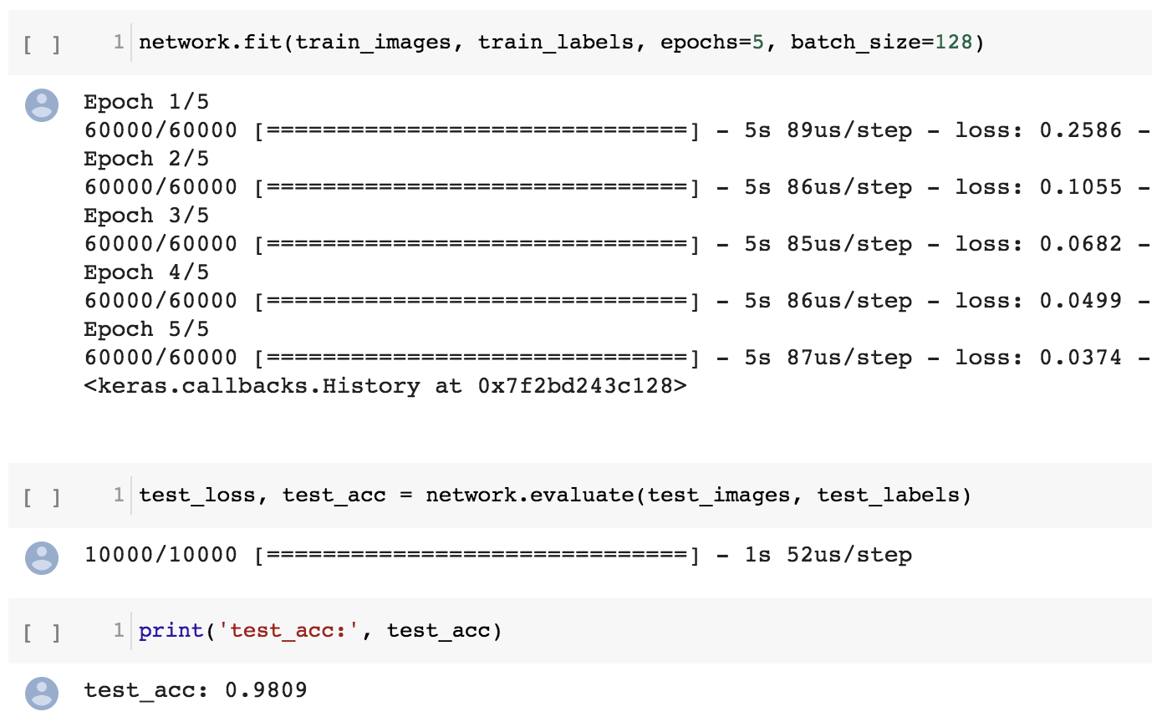
ANN(Artificial Neural Network, 인공신경망) with MNIST
- 32 -
인공신경망ANN은 뉴런에서 착안하여 무수히 많은 수학적 연산을 통해 원하는 결과를 도출하는 방법
미니배치Minibatch: 모든 경우의 수를 계산하여 최적값을 찾는 것Full Batch이 아닌, 작은 양의 데이터를 분절하여 최적값을 찾아나가는 방식
(샘플 60,000개 / 128 배치 사이즈) * 5번 반복epoch = 2,345번의 그래디언트 업데이트
Chollet, F. (2017). Deep learning with python. Manning Publications Co..

Slide 33
ANN(Artificial Neural Network, 인공신경망)
- 33 -
신경망 모델 구현을 위한 데이터 전처리 하기
신경망에서 모든 입력과 목표 변수는 부동 소수점 데이터float로 이루어진 텐서여야 함. 입력 데이터를 텐서로 변경하는 것을 데이터 벡터화(Data Vectorization)이라 함
원-핫 인코딩One-hot Encoding은, 해당하는 정보는 1로 나머지 정보는 0으로 표기하는 방법으로, 영향이 없는 정보에 대해서는 0을 대입하여 행렬 곱셈 연산 등에서 빠른 연산 속도가 이루어지도록 한다.
각 입력 데이터의 범위가 다르거나, 크기가 다를 경우, 네트워크 학습이 어려우므로, 정규화Normalization를 실시해야 한다. 일반적으로 평균이 0이고 표준편차가 1이 되는 0과 1 사이의 값으로 변환한다.
One-hot Encoding
Chollet, F. (2017). Deep learning with python. Manning Publications Co..
“A CHARMINGLY NORMAL DISTRIBUTION:” ADVENTURES WITH MYSTERY DATA
http://juliemelton.com/2008/07/30/a-charmingly-normal-distribution-adventures-with-mystery-data/

Slide 34
ANN(Artificial Neural Network, 인공신경망)
- 34 -
인공신경망 성능 튜닝Performance Tuning 하기
100% 과적합 모델 구현: 머신러닝은 최적화와 일반화 사이의 줄다리기. 100% 정확도에 가까운 모델을 만들고, 그 이후에 일반화를 진행해야 함. 같은 데이터 사이즈에서 정확도를 높이기 위해선, 층을 추가하고, 층의 크기를 키우고 더 많은 에포크 동안 훈련을 시켜야 함.
모델 규제와 하이퍼파라미터 튜닝
드롭아웃Dropout 추가: 훈련하는 동안 무작위로 층의 일부 출력 특성을 제외 시킴. 신경망 모델에 융통성을 부여
네트워크 크기 축소: 모델에 있는 학습 파라미터의 수Capacity를 줄이는 것. 또한 층을 추가하거나 제거해서 다른 구조를 시도.
가중치 규제Weight Regularization: 가중치의 절대값에 비례하는 비용Cost을 추가하는 L1규제와 가중치 제곱에 비례하는 비용Cost을 추가하는 L2규제가 있음. L2규제를 가중치 감쇠Weight Decay라고도 함.
하이퍼 파라미터를 바꾸어 시도해 본다. (층의 유닛수나 옵티마이저의 학습률 등)
Chollet, F. (2017). Deep learning with python. Manning Publications Co..

Slide 35
CNN(Convolutional Neural Network, 합성곱신경망)
- 35 -
Convolution Filiter를 사용하여 인식률을 높인 인공신경망 구조
MaxPooling은 해당 Convolution이라는 행렬 안에 있는 숫자중 가장 큰 숫자만 남기는 방법
Chollet, F. (2017). Deep learning with python. Manning Publications Co..
“A CHARMINGLY NORMAL DISTRIBUTION:” ADVENTURES WITH MYSTERY DATA
NVidia (2018) Convolutional Neural Network (CNN)
https://developer.nvidia.com/discover/convolutional-neural-network

Slide 36
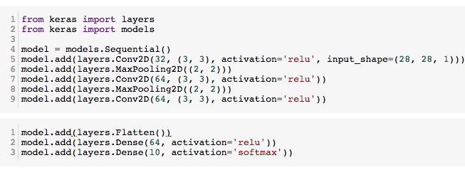
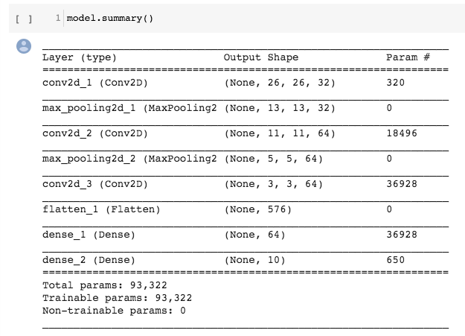
CNN(Convolutional Neural Network, 합성곱신경망)
- 36 -
Convolution Filiter를 사용하여 인식률을 높인 인공신경망 구조
Conv2D와 MaxPooling2D 층의 출력은 (height, width, channels) 크기의 3D 텐서이기 때문에, 1D 텐서로 펼쳐주는 작업Flatten()이 필요함. 이 후에 Dense 층 몇 개를 추가함
Chollet, F. (2017). Deep learning with python. Manning Publications Co..

Slide 37
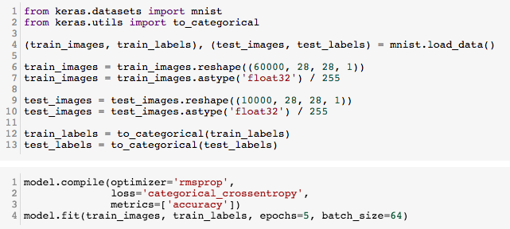
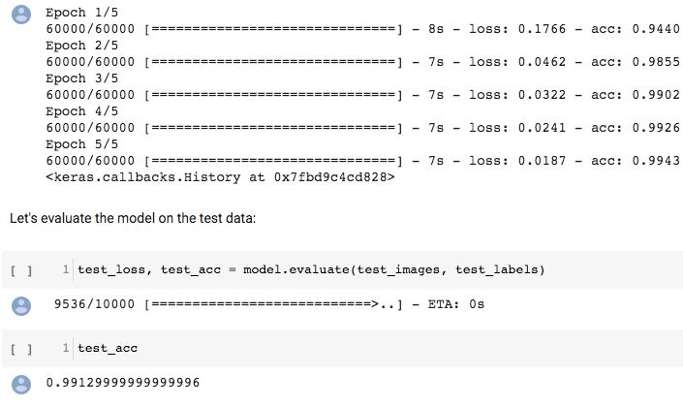
CNN(Convolutional Neural Network, 합성곱신경망)
- 37 -
Convolution Filiter를 사용하여 인식률을 높인 인공신경망 구조
99.1%로 이전에 ANN만을 활용한 경우보다 성능 향상이 비약적으로 높아진 것을 알 수 있음.
Chollet, F. (2017). Deep learning with python. Manning Publications Co..

Slide 38
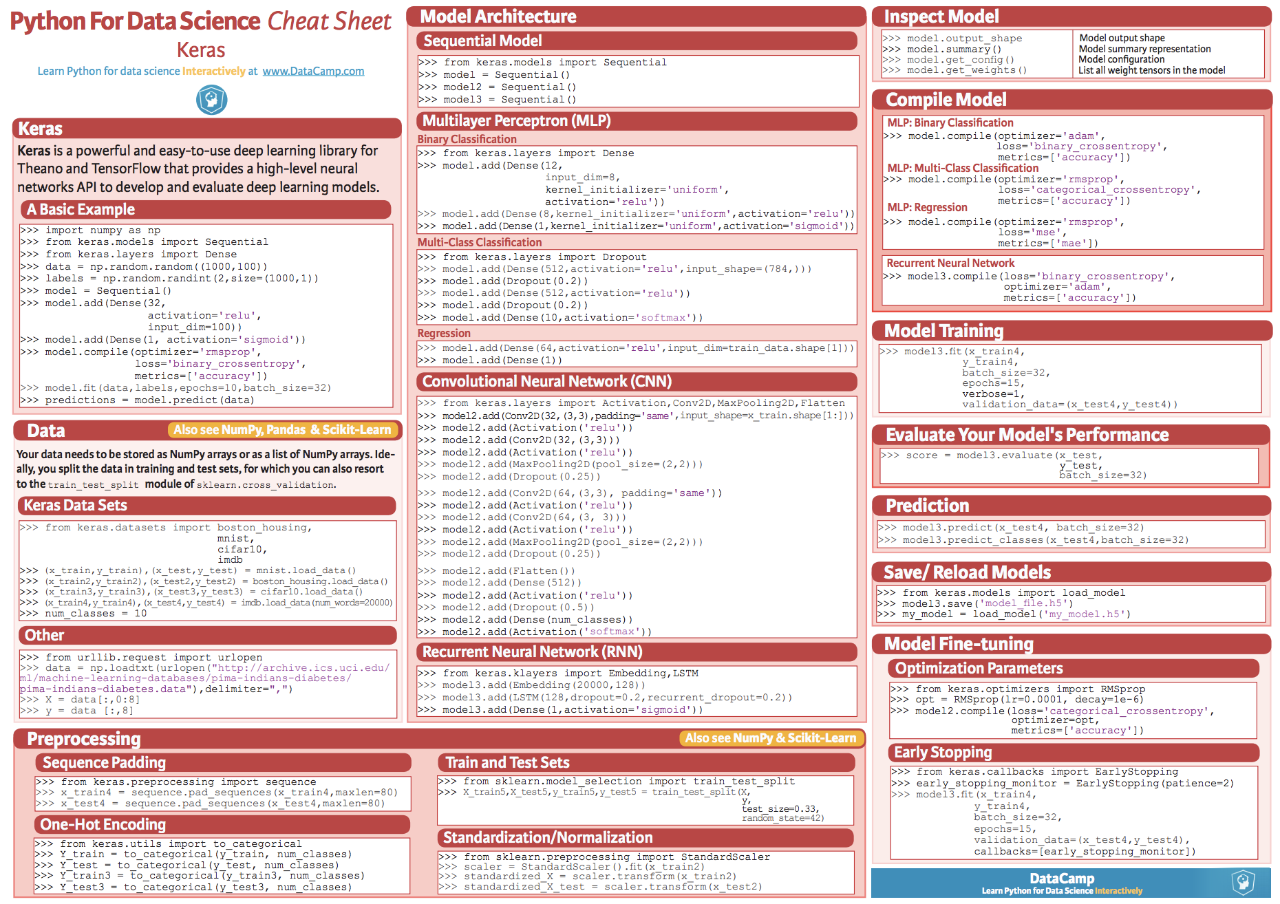
Cheatsheet for Python
- 38 -
~/참고자료/Keras_Cheat_Sheet_Python1.pdf

Slide 39
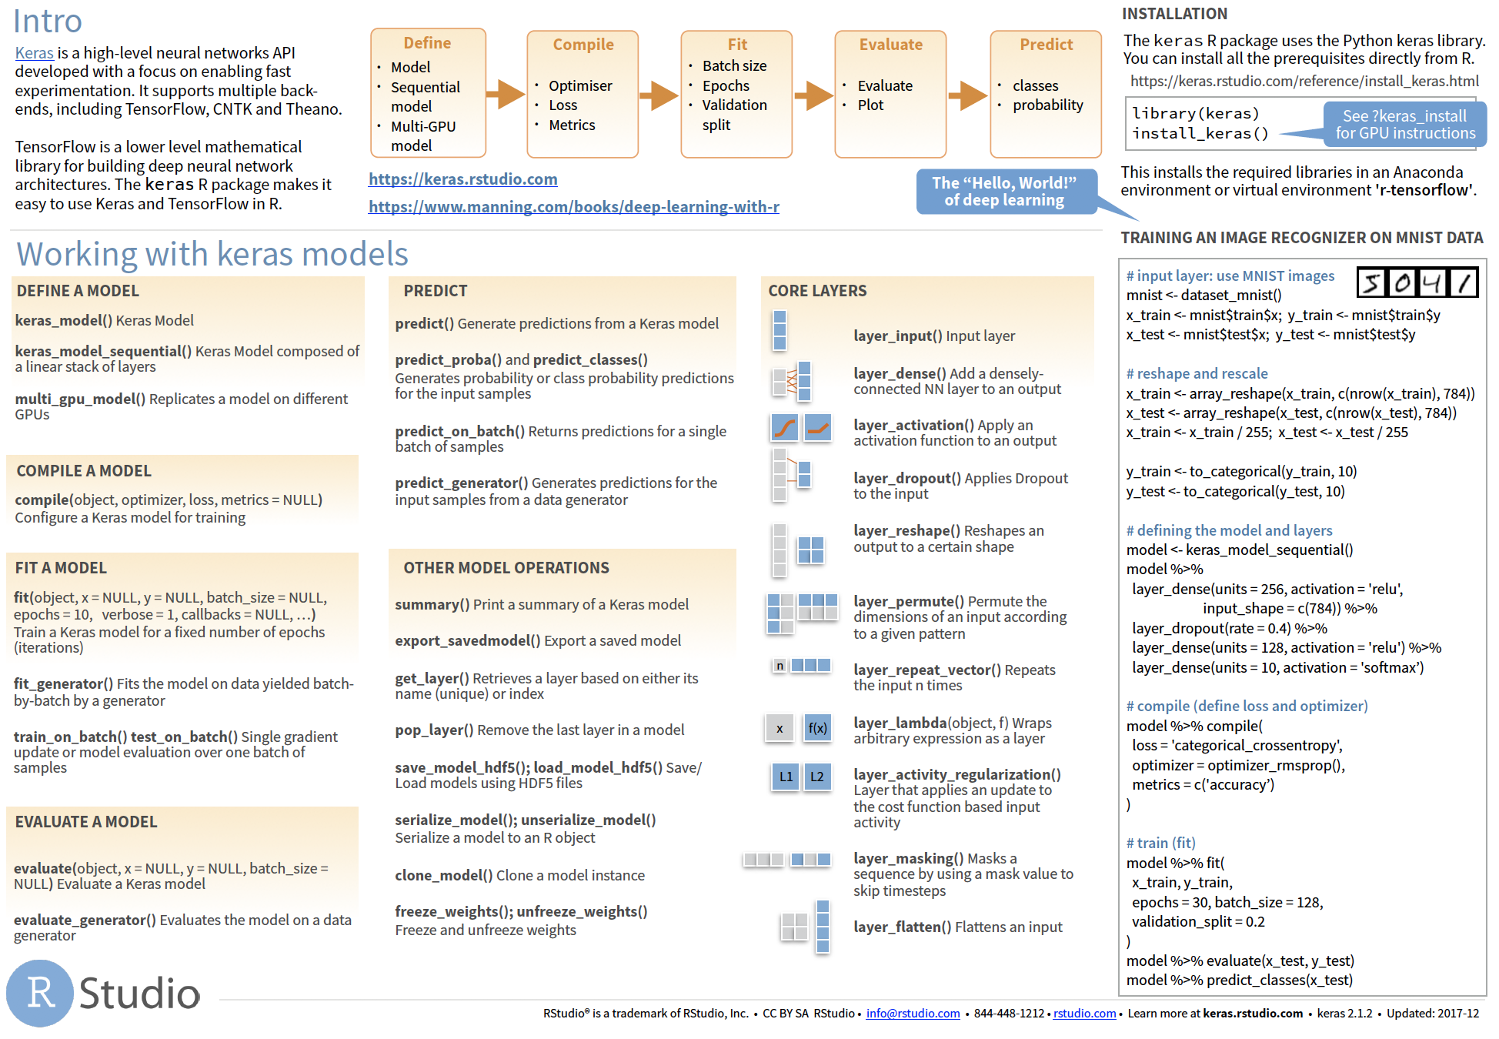
Cheatsheet for R
- 39 -
~/참고자료/Keras_Cheat_Sheet_Python2.pdf

Slide 40
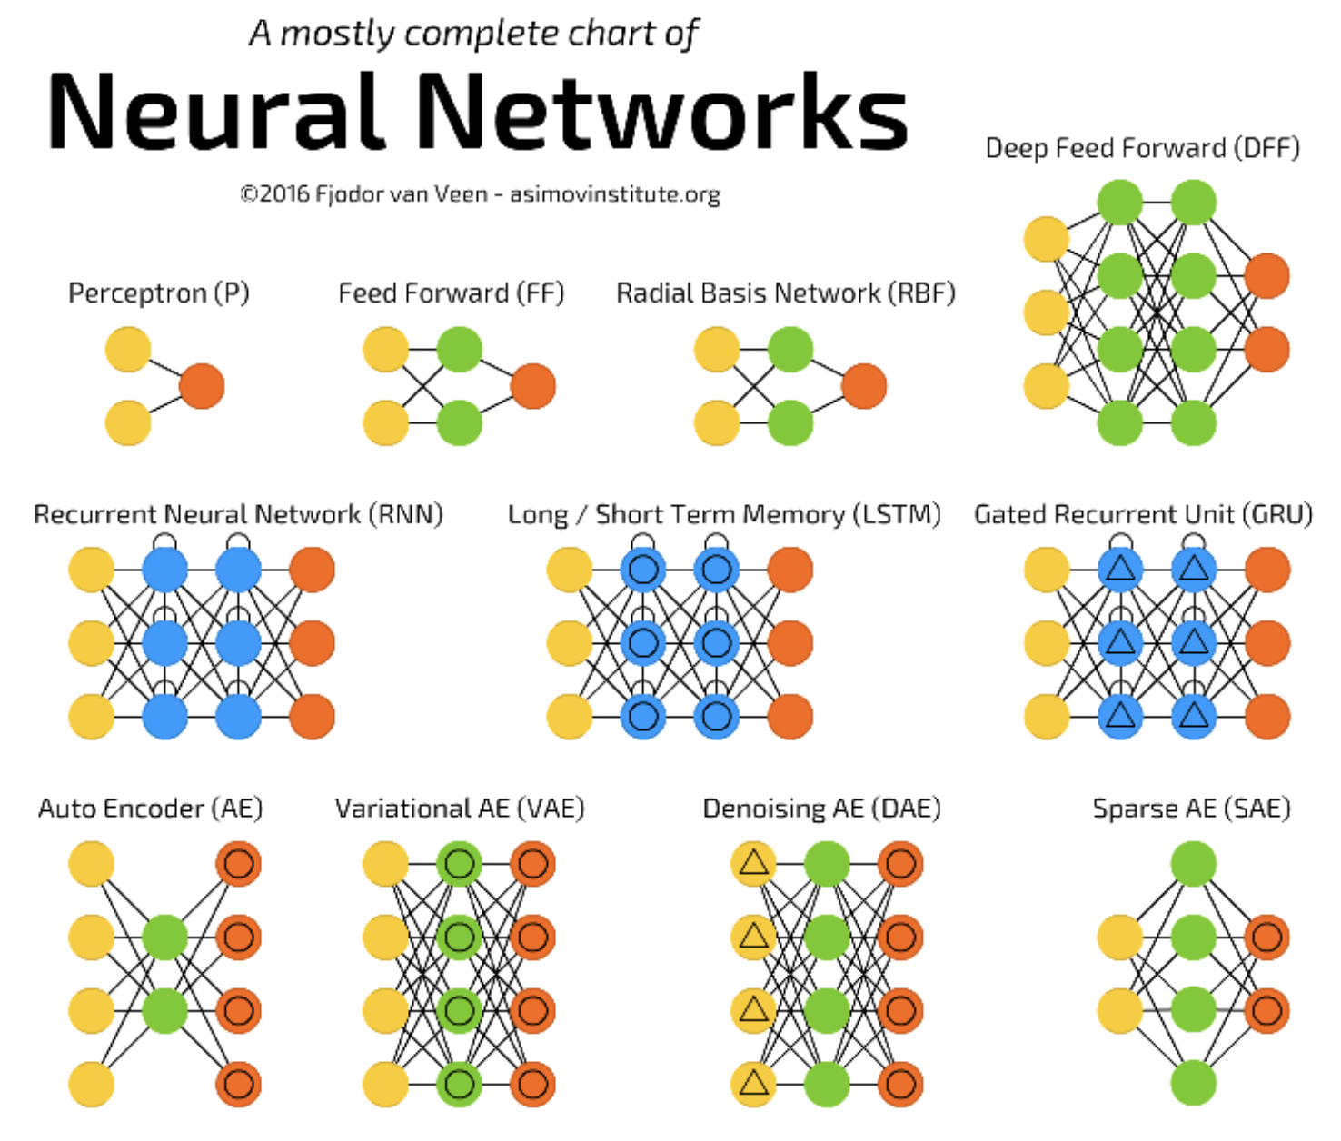
그 외에 알아볼 만한 딥러닝 분석 기법
- 40 -
~/참고자료/neural_networks.png
딥러닝은 레이어를 어떻게 쌓고 연결하는지, 그리고 각 네트워크를 어떤 방식으로 사용하는지 등에 따라 여러가지 방법들이 나오고 있고, 발전되고 있음
Reinforce Learning (강화학습): 에이전트의 액션과 환경간의 상호작용으로 얻어지는 보상을 조정하여 모델을 학습시키는 방법.
GAN(Generative Advalsarial Network): 딥러닝의 경찰과 도둑 버전. Fake 신경망을 추가하여 서로 경쟁하여 좋은 성능을 내게 하는 방법.
AE(Autoencoder, 오토인코더): 음성합성 등에 특화된 딥러닝 네크워크
RNN(Recurrent Neural Network, 순환신경망): 시계열 데이터에 과거 데이터에 대한 기억 유닛을 추가하여 예측력을 높인 모델. LSTM(Long Short Term Memory)과 GRU(Gated Recurrent Unit)가 있다.
DNN(Deep Neural Network, 심층신경망): 히든레이어를 2개 이상 사용한 인공신경망 모델

Slide 41
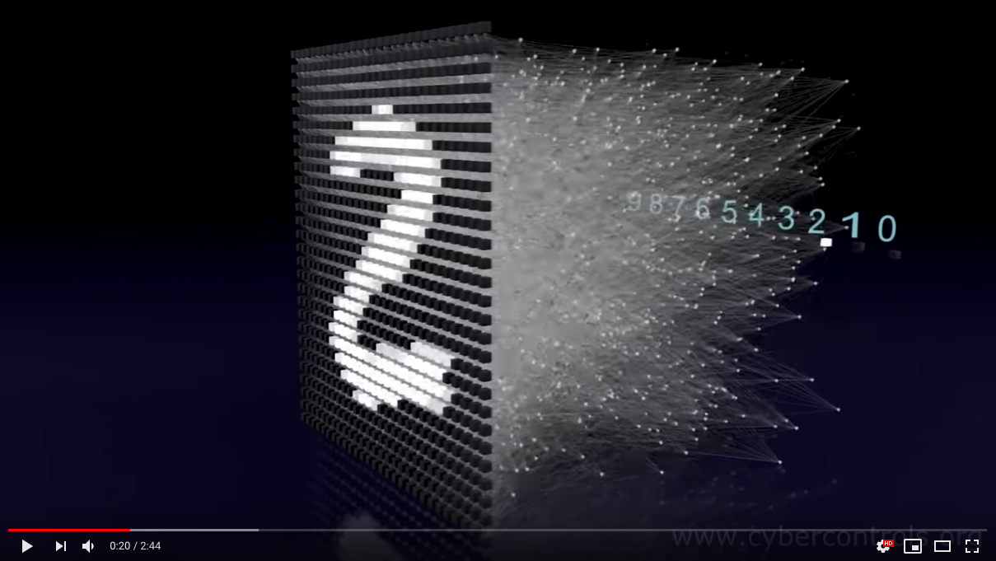
Deep Learning
- 41 -
https://youtu.be/3JQ3hYko51Y

Slide 42
심화: 음성인식 기술 트렌드 Technical Trend of Voice Recognition

Slide 43
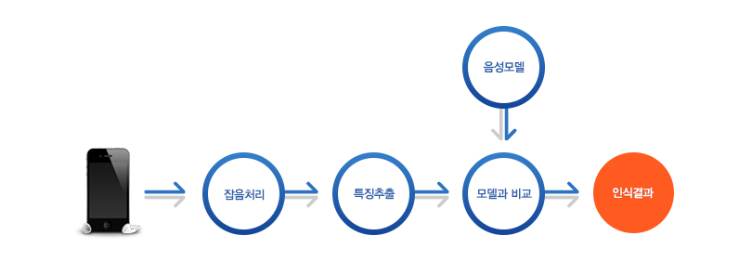
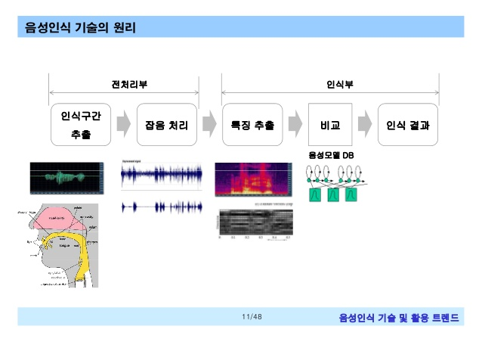
Overview of Voice Recognition
- 43 -
음성인식 Voice Recognition의 정의
컴퓨터가 마이크와 같은 소리 센서를 통해 얻은 음향학적 신호(Acoustic speech signal)를 단어나 문장으로 변환시키는 기술

Slide 44
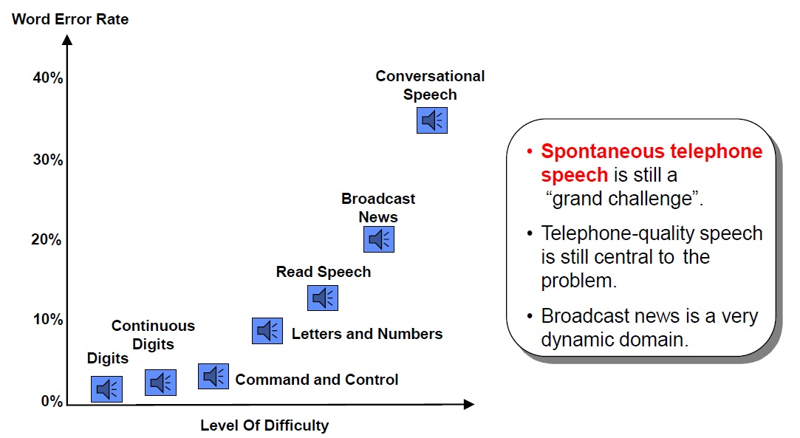
Overview of Voice Recognition
- 44 -
단어를 인식하는 Command/Action 중심에서 대화/의미분석 등의 지능형 정보처리 기술과 융합하여 고객 친화적인 서비스를 제공하는 방향으로 발전
[1] SKT(2016), Tech Planet "음성 인터페이스의 진화"

Slide 45
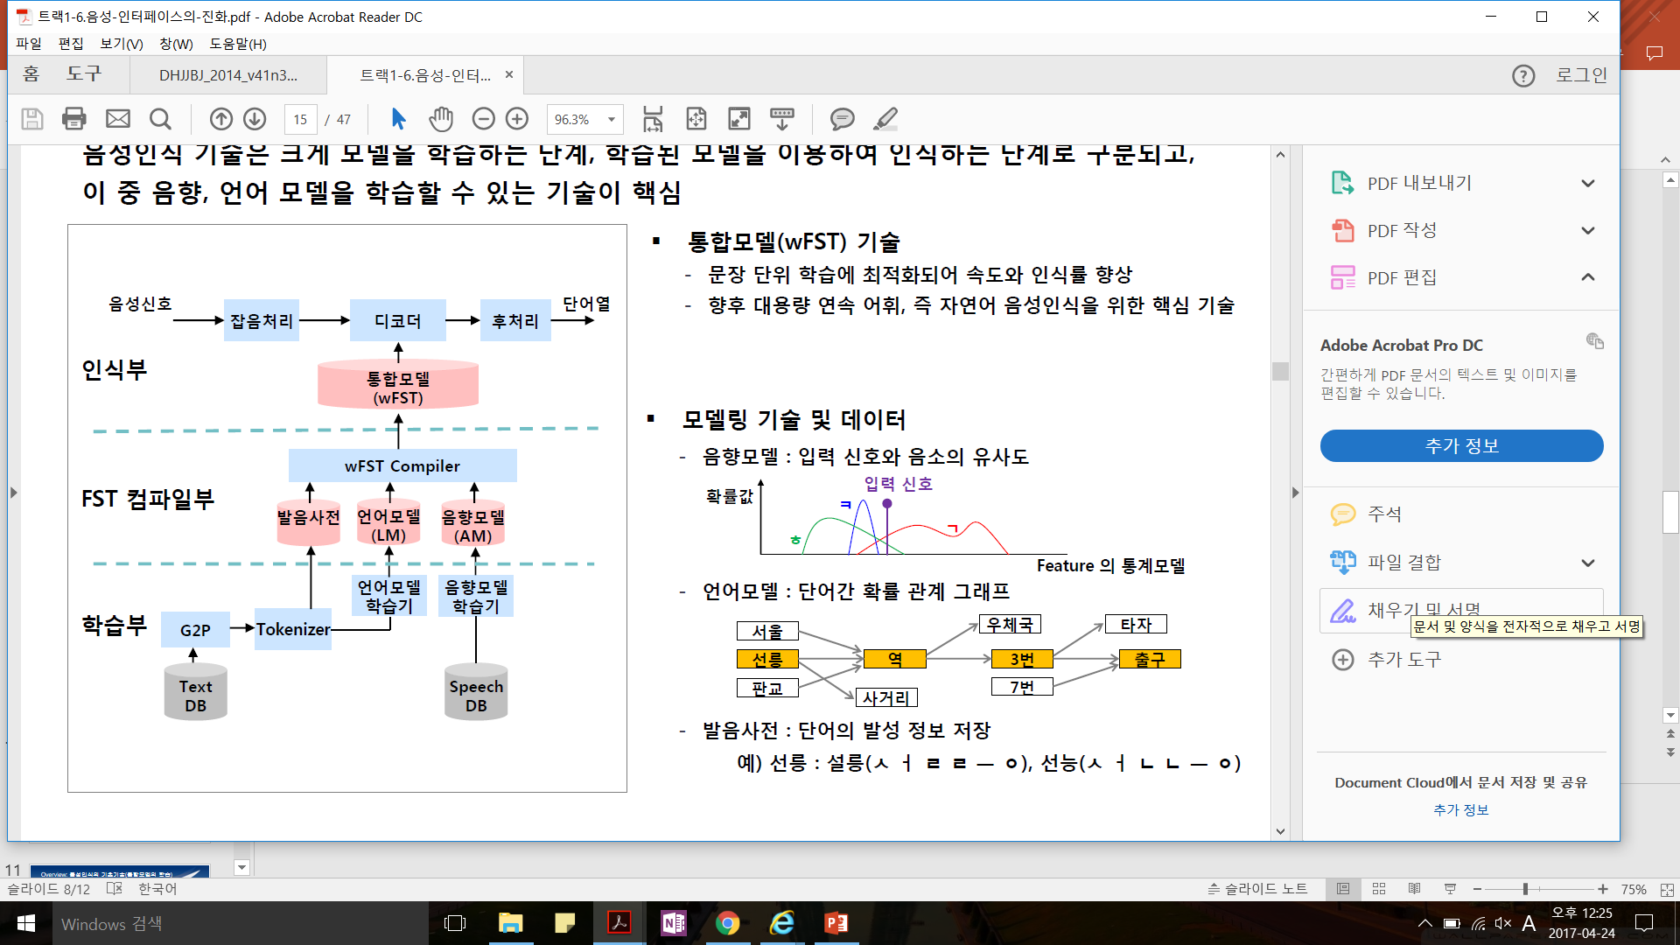
Overview: 음성인식 기술의 구성
- 45 -
음성인식 기술은 크게 모델을 학습하는 단계, 학습된 모델을 이용하여 인식 하는 단계로 구분되고, 이 중 음향, 언어 모델을 학습할 수 있는 기술이 핵심

Slide 46
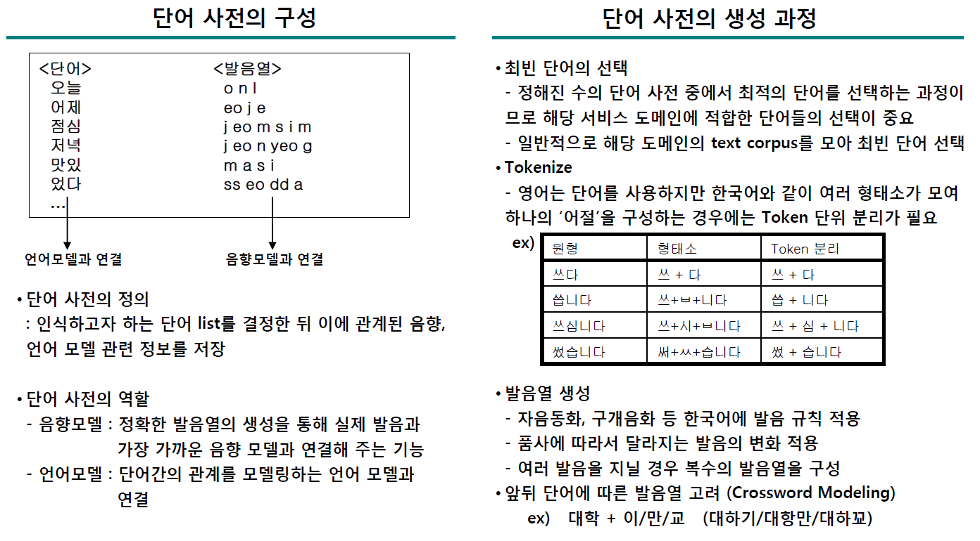
Overview: 음성인식 기술의 구성(발음사전 Dictionary)
- 46 -
한국어는 여러 형태소가 결합하여 하나의 띄어쓰기 단위를 구성하기 때문에 단어를 분리할 수 있는 Tokenizer가 필요함

Slide 47
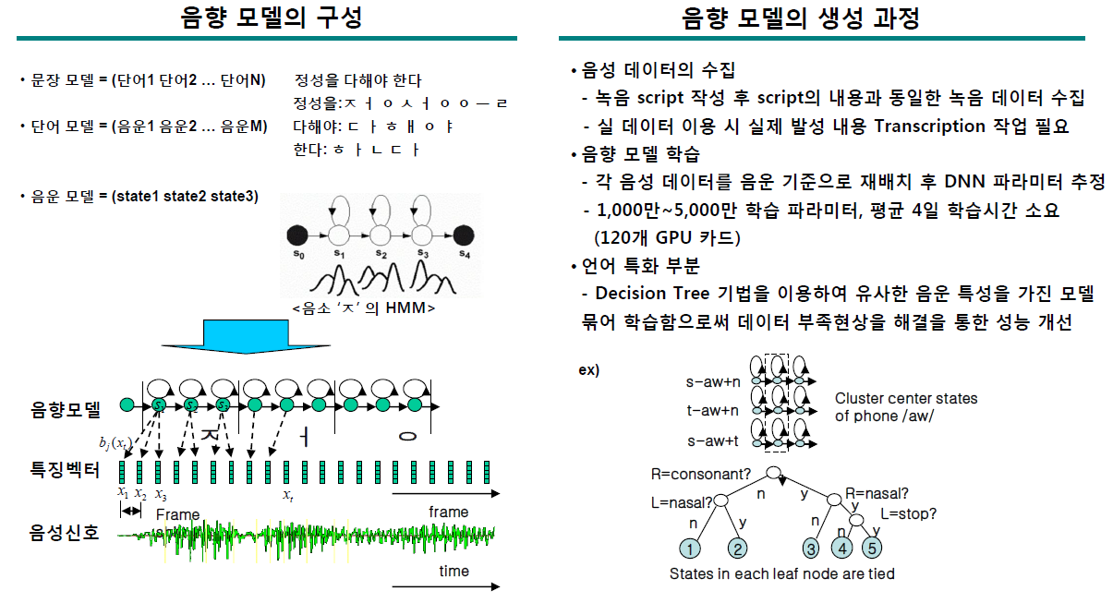
Overview: 음성인식 기술의 구성(음향모델 AM)
- 47 -
일반적으로 많은 데이터가 수집될 수록 좋은 성능을 나타냄, 한국어의 경우 방언 등의 반영이 어려움

Slide 48
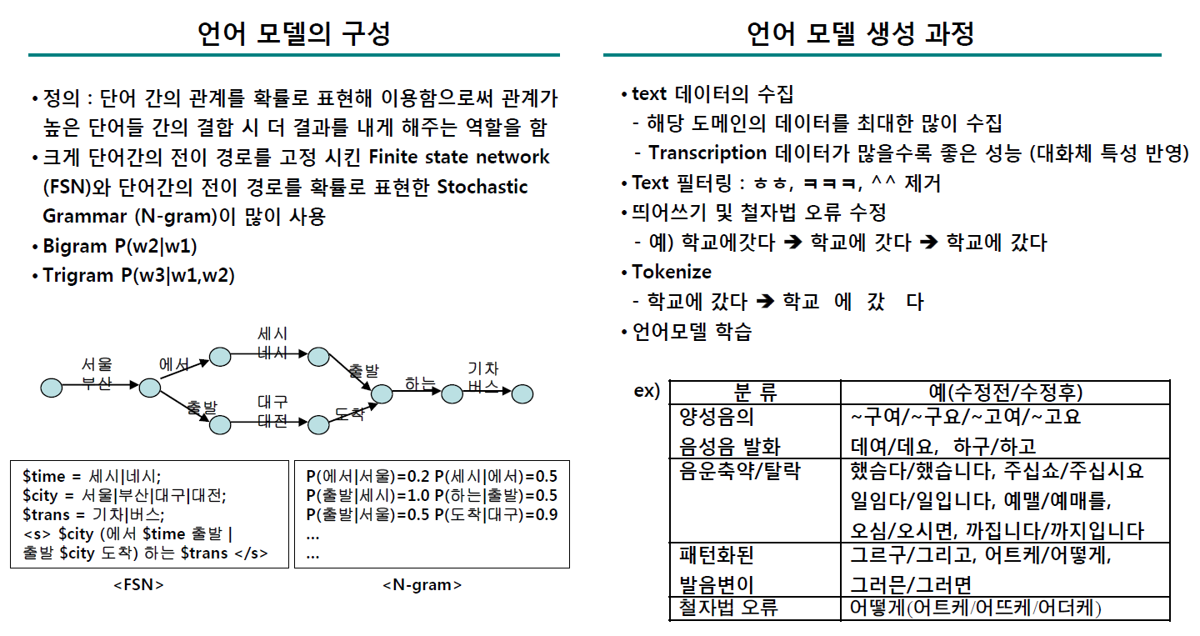
Overview: 음성인식 기술의 구성(언어모델 LM)
- 48 -
음성인식의 전 과정 중에서 한국어에 대한 의존도가 가장 강한 기술 요소

Slide 49
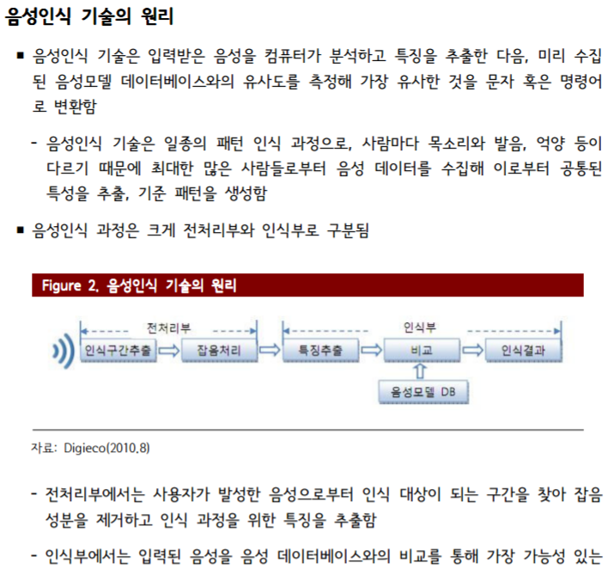
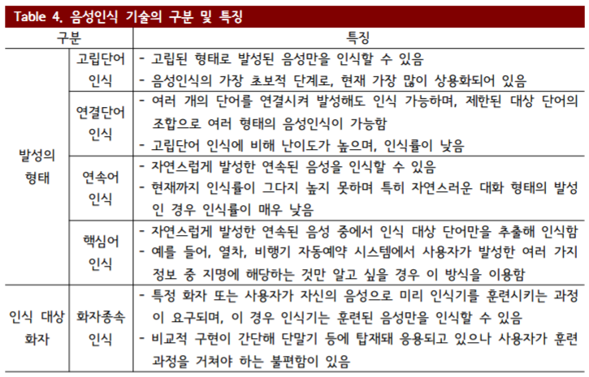
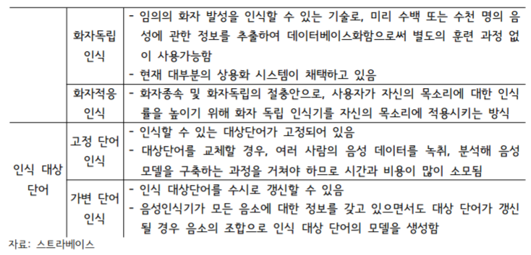
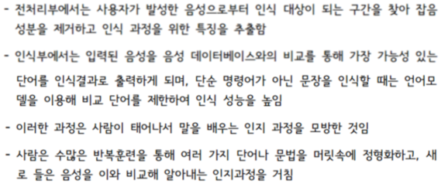
Overview of Voice Recognition
- 49 -
음성 인식 기술의 원리와 구분 및 특징
[1] 한국콘텐츠진흥원(2011), 문화기술(CT) 심층리포트

Slide 50
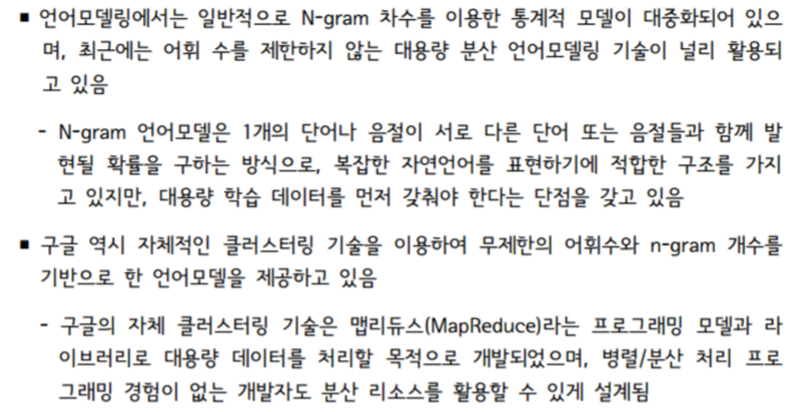
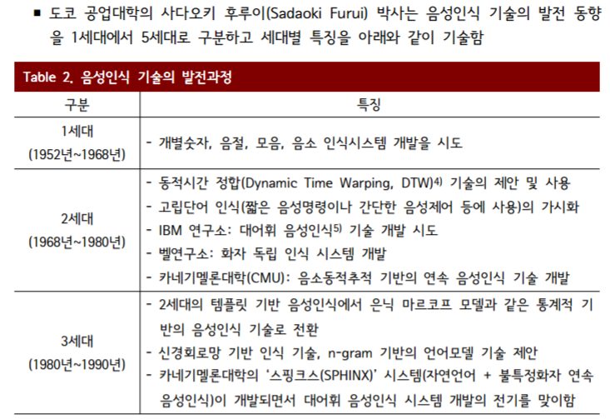
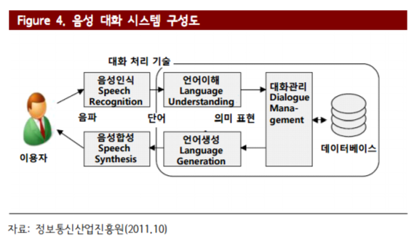
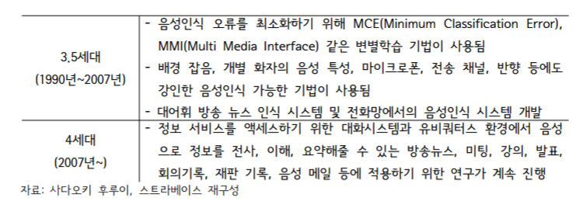
Overview of Voice Recognition
- 50 -
음성 인식 기술의 발전과정
[1] 한국콘텐츠진흥원(2011), 문화기술(CT) 심층리포트

Slide 51
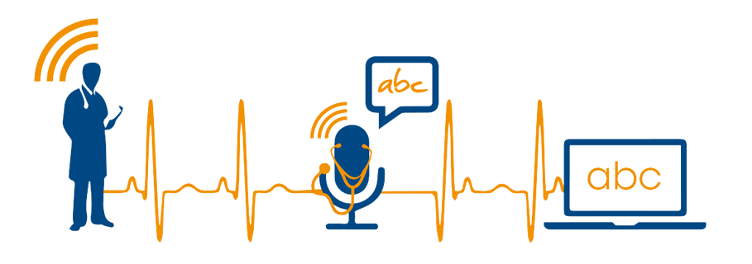
Speech vs Voice Recognition
- 51 -
소리 파일을 분석한다는 점에서 공통점을 가지지만, 이미 축적되어 있는 음성 파일을 분석하는 것과 실시간으로 생성되고 있는 음성 데이터를 분석하는 것의 차이가 있음.
Voice recognition : 이미 사전에 녹음이 완료된 소리 파일을 분석하여 그 안에서 의미를 인식하는 방법
e.g. 민원인의 유선 전화 통화 파일을 분석하여 텍스트를 추출한 후, 주요한 민원 이슈를 우선적으로 해결하는 사례 (서울도시가스 등) 콜센터에서 상담원과 고객간의 축적된 통화 데이터를 분석하여 고위험군 고객을 추정하거나 상담원에게 가이드 라인을 제공하는 시스템. (현대카드 등)
Speech recognition : 실시간으로 말하고 있는 사람의 소리를 녹음과 동시에 의미를 인식하는 방법
e.g. 유튜브의 실시간 자막 생성 기능.

Slide 52
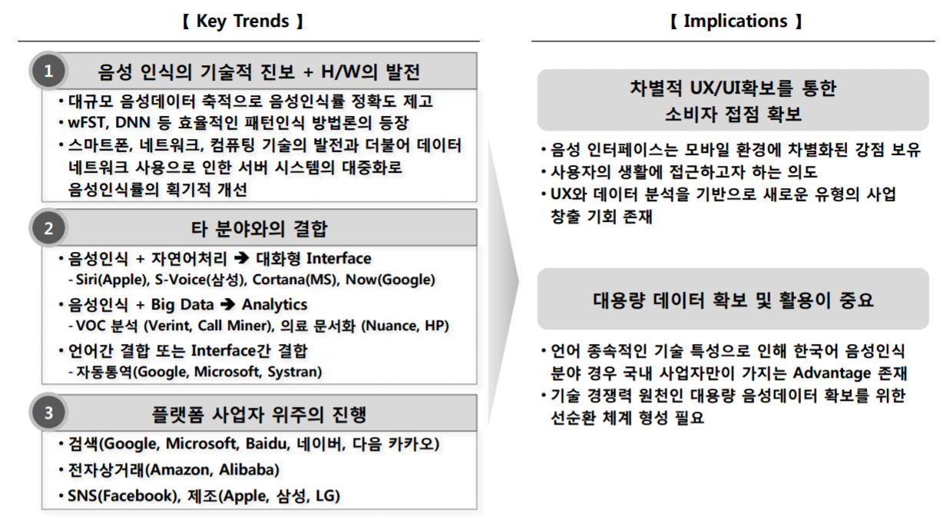
Technical Trend of Voice Recognition
- 52 -
Waveform, Spectrogram, Feature Vectors 등 다양한 기법들이 사용되어 왔으며, 최근엔 Spectrogram 기반의
딥러닝 기반의 인공신경망 알고리즘이 각광 받고 있음.
음성 인식 자체의 기술적 진보 뿐 아니라 타 분야와의 연계를 통한 사용자 의도 수집, 분석에 활용되고 있으며, 이에 따른 성장 기회를 선점하기 위한 플랫폼 사업자 위주의 경쟁이 가속화
[1] SKT(2016), Tech Planet "음성 인터페이스의 진화"

Slide 53
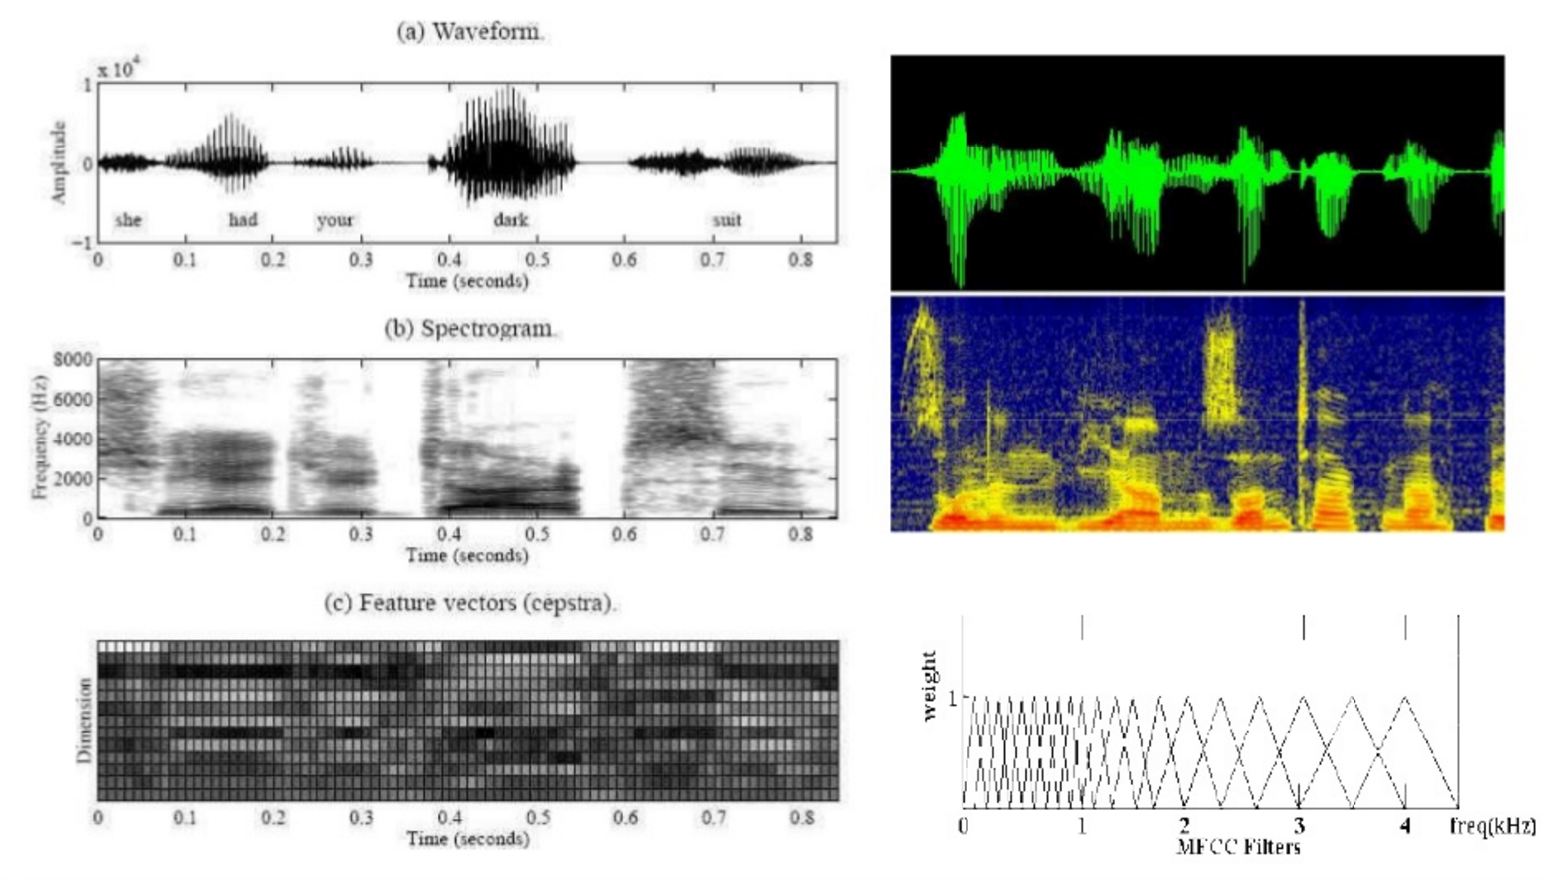
Technical Trend of Voice Recognition
- 53 -
Waveform, Spectrogram, Feature Vectors 등 다양한 기법들이 사용되어 왔으며, 최근엔 Spectrogram 기반의
딥러닝 기반의 인공신경망 알고리즘이 각광 받고 있음.
Andrew Ng has long predicted that as speech recognition goes from 95% accurate to 99% accurate
Andrew Ng 교수가 재직했던 바이두의 음성 인식 알고리즘에 산업계의 집중
[1] 윤훈주 (2013), 음성인식 기술 및 활용 트렌드, 음성 합성

Slide 54

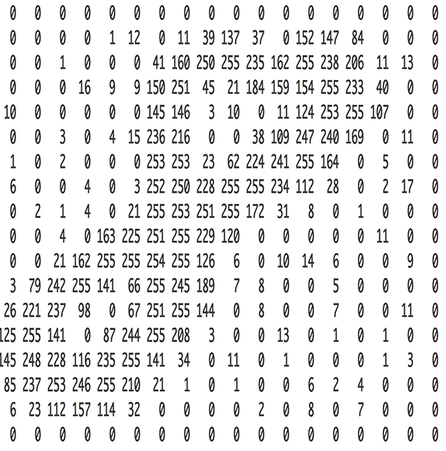
Technical Trend of Voice Recognition
- 54 -
소리 파일을 Spectrogram을 활용하여 이미지로 변환 후, 해당 이미지들을 여러 개 축적하여 기존의 이미지 인식 알고리즘을 응용하여 적용
손글씨를 비롯한 이미지 인식 딥러닝 기술의 핵심은 이미지를 픽셀 기반의 Vectorization하여 패턴을 도출하고 해당 패턴에 Labeling을 실시하여 학습 시키는 데에 있음.
[1] Adam Geitgey (2016), Machine Learning is Fun Part 6: How to do Speech Recognition with Deep Learning

Slide 55
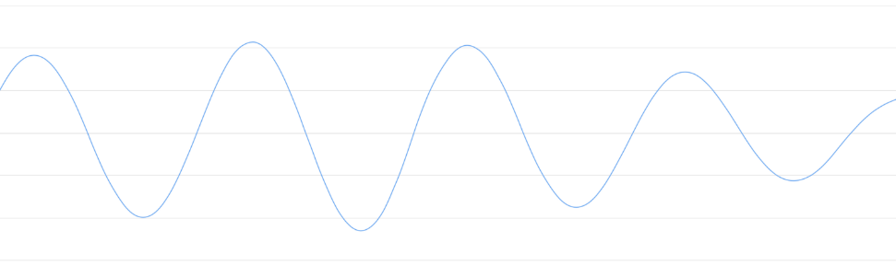
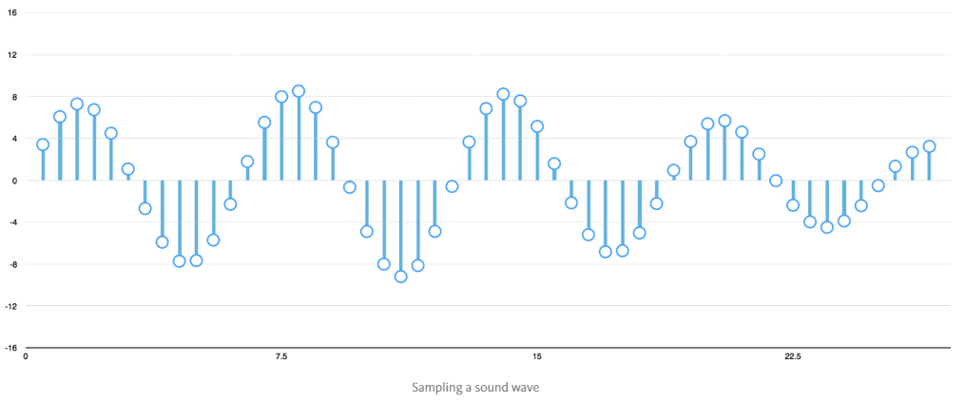
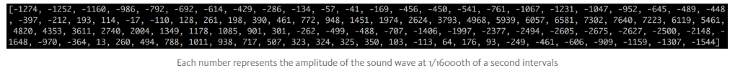
Technical Trend of Voice Recognition
- 55 -
소리 파일을 Spectrogram을 활용하여 이미지로 변환 후, 해당 이미지들을 여러 개 축적하여 기존의 이미지 인식 알고리즘을 응용하여 적용
소리의 파형을 여러 개의 파형 조각으로 자르고(Sampling) 자른 파형을 그룹화하여 (Chunking) 해당 그룹의 Frequency를 시각화 함
[1] Adam Geitgey (2016), Machine Learning is Fun Part 6: How to do Speech Recognition with Deep Learning

Slide 56
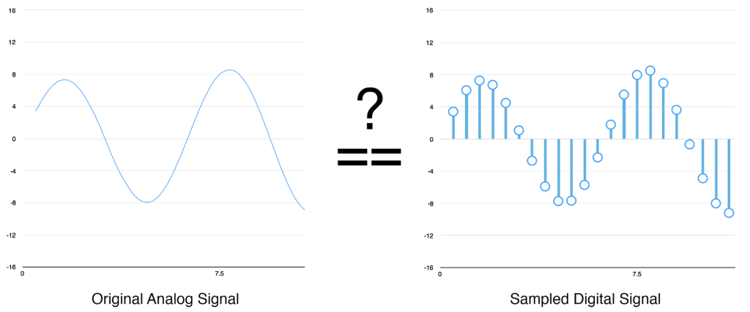
Technical Trend of Voice Recognition
- 56 -
소리 파일을 Spectrogram을 활용하여 이미지로 변환 후, 해당 이미지들을 여러 개 축적하여 기존의 이미지 인식 알고리즘을 응용하여 적용
The Nyquist theorem, we know that we can use math to perfectly reconstruct the original sound wave from the spaced-out samples — as long as we sample at least twice as fast as the highest frequency we want to record. 가장 높은 주파수의 최소한 2배만큼 빠르게 샘플링 작업을 하면 거의 완벽하게 원래 소리를 재구성할 수 있음.
[1] Adam Geitgey (2016), Machine Learning is Fun Part 6: How to do Speech Recognition with Deep Learning

Slide 57
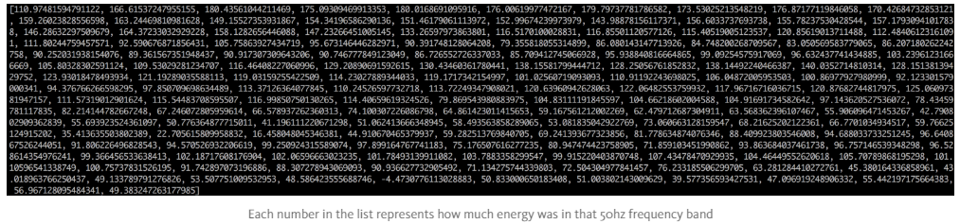
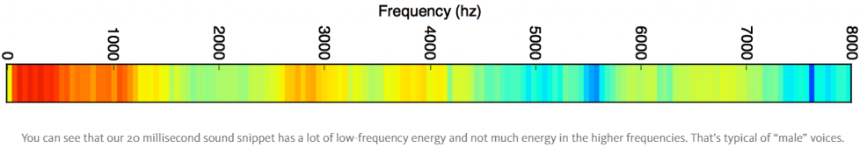
Technical Trend of Voice Recognition
- 57 -
소리 파일을 Spectrogram을 활용하여 이미지로 변환 후, 해당 이미지들을 여러 개 축적하여 기존의 이미지 인식 알고리즘을 응용하여 적용
Each number below represents how much energy was in each 50hz band of our 20 millisecond audio clip(chunk)
[1] Adam Geitgey (2016), Machine Learning is Fun Part 6: How to do Speech Recognition with Deep Learning

Slide 58
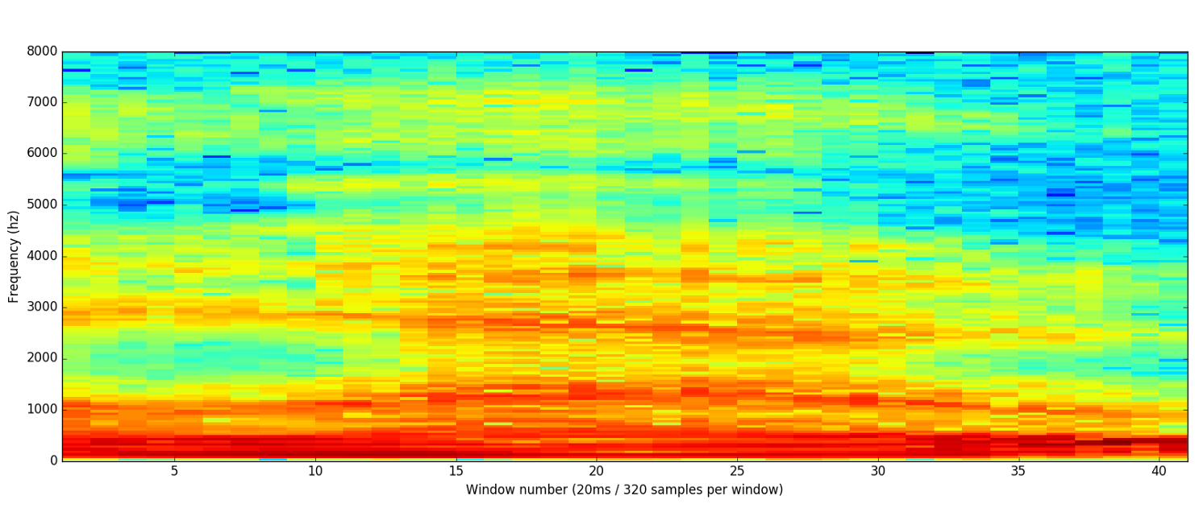
Technical Trend of Voice Recognition
- 58 -
소리 파일을 Spectrogram을 활용하여 이미지로 변환 후, 해당 이미지들을 여러 개 축적하여 기존의 이미지 인식 알고리즘을 응용하여 적용
소리의 파형을 여러 개의 파형 조각으로 자르고(Sampling) 자른 파형을 그룹화하여 (Chunking) 해당 그룹의 Frequency를 시각화 함
The full spectrogram of the “hello” sound clip
[1] Adam Geitgey (2016), Machine Learning is Fun Part 6: How to do Speech Recognition with Deep Learning

Slide 59
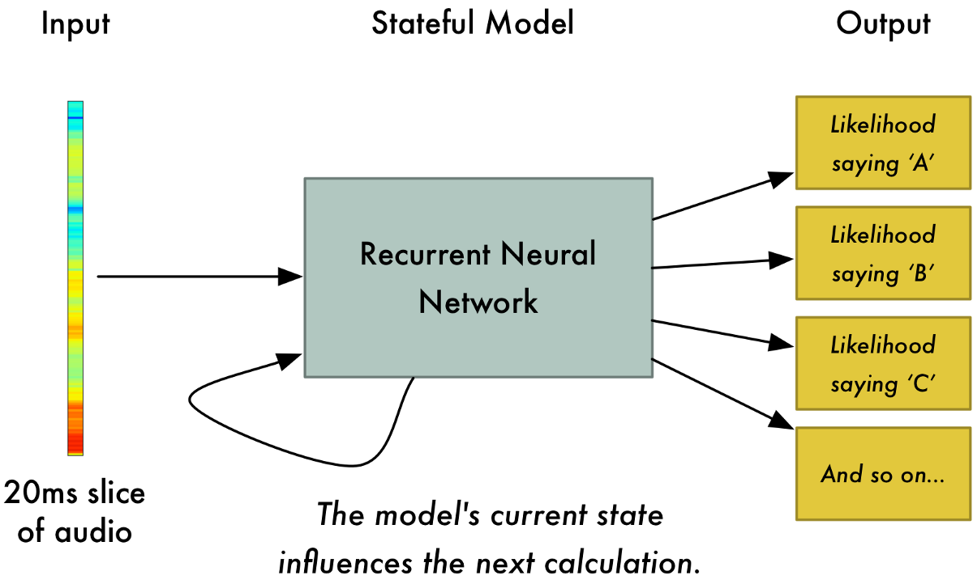
Technical Trend of Voice Recognition
- 59 -
소리 파일을 Spectrogram을 활용하여 이미지로 변환 후, 해당 이미지들을 여러 개 축적하여 기존의 이미지 인식 알고리즘을 응용하여 적용
20ms의 오디오 데이터를 입력으로 받아서, 기존 학습시킨 모델과 비교하여 최종 예측 결과를 도출함
[1] Adam Geitgey (2016), Machine Learning is Fun Part 6: How to do Speech Recognition with Deep Learning

Slide 60
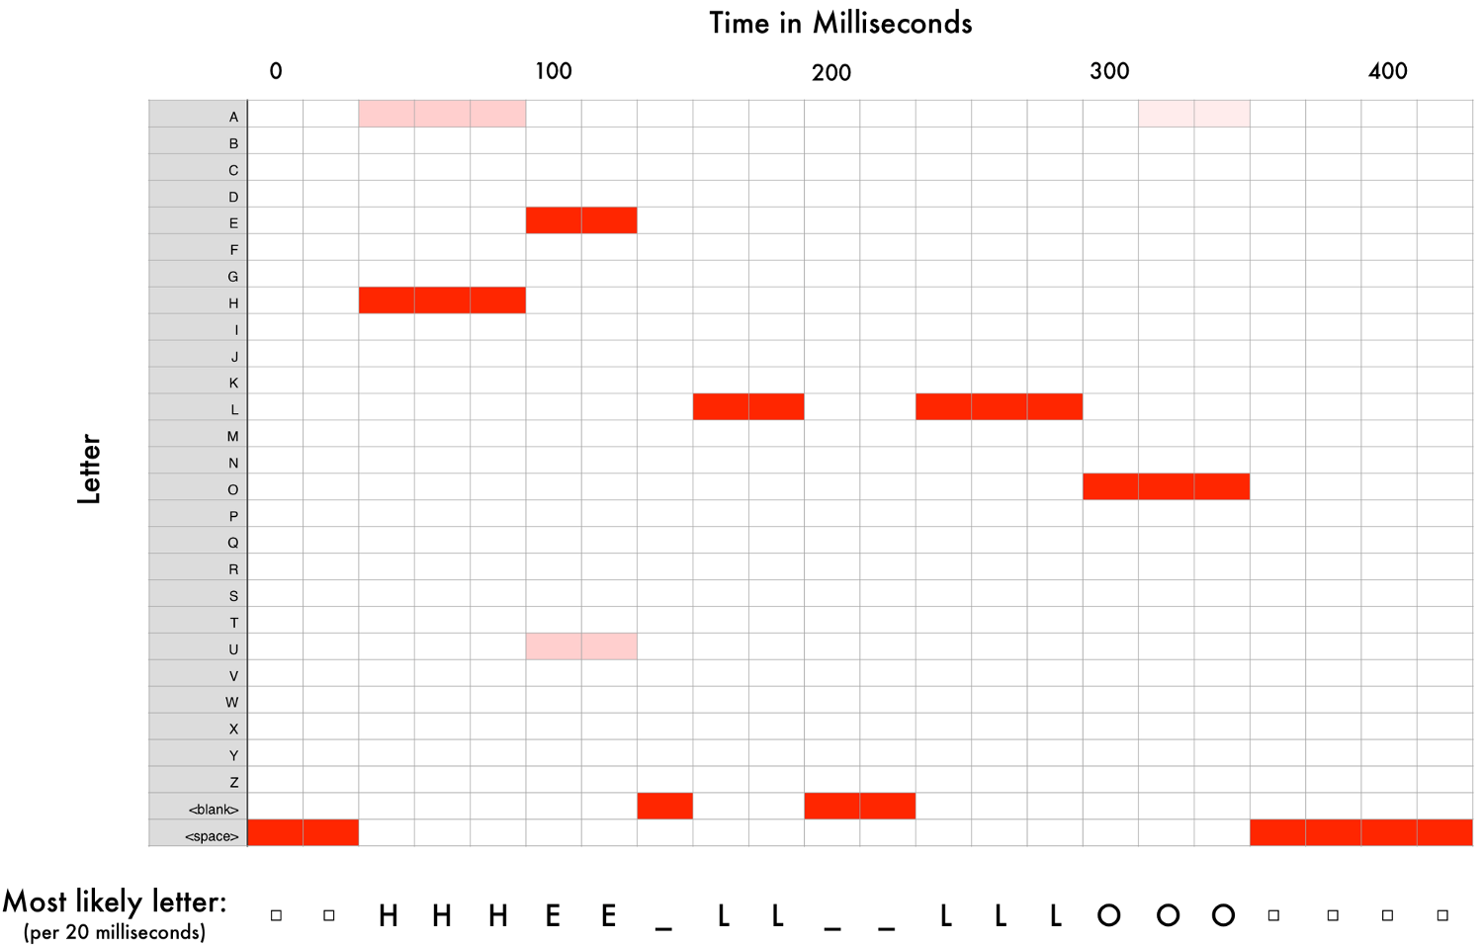
Technical Trend of Voice Recognition
- 60 -
소리 파일을 Spectrogram을 활용하여 이미지로 변환 후, 해당 이미지들을 여러 개 축적하여 기존의 이미지 인식 알고리즘을 응용하여 적용
20ms의 오디오 데이터를 입력으로 받아서, 기존 학습시킨 모델과 비교하여 최종 예측 결과를 도출함
[1] Adam Geitgey (2016), Machine Learning is Fun Part 6: How to do Speech Recognition with Deep Learning

Slide 61
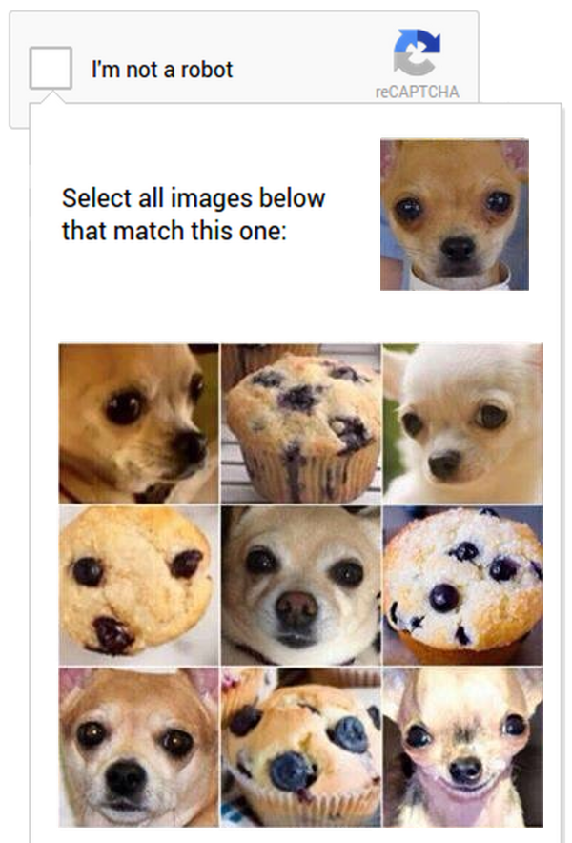


Hello vs Hullo?
- 61 -
이미지 인식 기반의 딥러닝 알고리즘을 그대로 사용하여 동일한 문제가 발생하기도 하고 의외의 문제도 발생
동일의도 다른 음성의 경우, 기존의 이미지 인식 알고리즘에서 꼭 분리하도록 학습시켜두었기 때문에 재통합 기준 설정의 문제가 있음.
이미 발화가 끝나 전체 문맥(Context)을 알 수 있는 경우에는 앞뒤 문맥에 따라 인식 교정이 가능하나, Speech Recognition의 경우 실시간 인식으로 인해 문제를 해결하기 어려움. 이로 인해 특정 상황(Situation)에서의 사용을 전제로 하여 인식 교정에 활용하고 있음. E.g. 차량 음성 명령 시스템 등
[1] Adam Geitgey (2016), Machine Learning is Fun Part 6: How to do Speech Recognition with Deep Learning

Slide 62




불완전한 음성 데이터의 분석 시도들
- 62 -
딥러닝(Deep Learning) 기반의 지능형 음성인식 Agent를 비롯하여
음성 기반 Chat Bot까지 AI 신사업 분야에 있어 다양하게 활용되고 있음.
Seq2Seq는 대표적인 Tensorflow기반의 Chatbot Framework로 Encoder와 Decoder간에 Attention mechanism을 추가하여 엉뚱한 발언이나 사회적으로 문제가 되는 발언을 통제할 수 있는 특징을 가지고 있음.
Shazam이 대표적으로 활용하고 있는 Audio Signature Detection은 Nearest Neighbors 알고리즘을 오디오 파일에 적용한 것으로, 불완전한 사운드 데이터에서도 anchor point와 target zone을 통해 의미를 도출해냄
Sequence to Sequence Model
Audio Signature Detection
[1] Suriyadeepan Ram(2016), Chatbots with Seq2Seq, http://suriyadeepan.github.io/2016-06-28-easy-seq2seq/
[2] Linoff, G. S., & Berry, M. J. (2011). Data mining techniques: for marketing, sales, and customer relationship management. John Wiley & Sons.

Slide 63
음성인식 Use Case

Slide 64





Use Case : 국내 사용 사례 발달과정
- 64 -
음성인식 관련 서비스의 진화는 음성인식 기술의 진화/발전 수준과 Align되어 있으며, 단어인식/명령수행 수준의 Input 인터페이스역할에서 출발하여 대화형 인터페이스와 AI 기반의 Personal Agent/Contents Hub로 발전하고 있음.
고립단어 인식
연결단어 인식
연속음성 인식
대화체 인식
2005. 네이트드라이브 명령어인식(자체구축 POI 데이터 기반) + 고객센터 기반 수동 연결(3회 실패시)
1996. 한국통신 VDL 상용화 사전등록 150개 주소록 기반 음성인식 전화걸기 서비스
2010. Vlingo 명령어(연속음성 문장인식) 기반 휴대폰 컨트롤 App 출시 미리세팅되어 있는 문장 Set 기반 인식 및 단말 기능 연결 2011년 최초 출시된 Apple Siri
???. Her VOC 대응, 금융 업무처리 등 대화형 음성인식은 Rule 기반에서 출발하여 영화 her 에서 보여지는 궁극의 감성 기반 인터페이스로 진화발전하고 있음
2008. 파인드라이브 ETRI 자체 개발 음성인식 솔루션 (2007.45만단어 수준)탑재 국내최초 차량용 음성인식 네비게이션

Slide 65

Use Case: 국내외 대표 음성인식 플랫폼
- 65 -
아이폰내 탑재된 시리를 선두로 대화형 음성인식 플랫폼의 대중화
알렉사를 탑재한 아마존의 Eco 출시이후 국내외 대화형 음성인식 플랫폼은 휴대폰을 벗어나 전용 Device 및 다양한 가전/IOT 기기 등으로 확산되고 있음.
[1] 매경이코노미(2017), 불붙은 음성인식 플랫폼경쟁

Slide 66


Use Case : Alexa / Generation1
- 66 -
2014년 대화형 음성인식 device인 Echo에 탑재되어 최초 출시
아마존내 상품/컨텐츠구입 및 사용(음악재생등), 가정내 조명 Control(Hue) 등 서비스 연동을 통해 대화형 명령어 수행 중심으로 시작되었음., 이후 도미노피자배달, 우버택시 등 다양한 3rd Party서비스 연동을 통해 대화형 Personal Agent로 진화하고 있음.
Echo 개인용 (Echo Dot) / 가족용(Echo) / 패션용(Echo Look) 등
사용자와 컨텐츠의 특성을 고려하여 제품라인업을 확장 중에 있음 Voice ID 적용을 통해 사용자별 목소리를 구분인식하여 차별적 서비스 제공을 준비 중임

Slide 67



Use Case : Alexa / Generation2
- 67 -
Amazon에서 판매/서비스하는 컨텐츠에 Focus한 독립형 Device인 Echo 에서 출발한 Alexa
2015년 3rd Party 위한 SDK를 공개한 이후 8000여개의 서비스/제휴사의 서비스를 Alexa Skills 를 통해 제공하고 있으며, 올해 CES에서 공개된 LG전자의 냉장고 및 향후 다양한 가전/자동차/IOT 서비스에 탑재할 계획임.
Alexa Skills
LG전자 Premium Line 냉장고/TV/세탁기
https://developer.amazon.com/alexa-skills-kit 을 통해 Alexa SDK를 활용한 3rd Party 서비스 연동 및 Voice Interface 구현을 위한 지원을 하고 있으며, 현재 10000여개의 Skill이 서비스 중임
2017 CES에서 공개된 Alexa가 탑재된 LG 전자 Premium Line 냉장고는 Echo와 같은 별도 Device 없이 Alexa Skills 및 LG가 제공하는 특화기능 을 음성인식을 통해 제공함

Slide 68


Use Case : Alexa / Voice Interface 구동원리
Alexa Skills Kit(ASK) 와 Alexa Voice Service(AVS) 을 통해 구동
ASK는 서비스별로 알렉사에게 새로운 음성 능력을 부여할 수 있게 해주는 역할을 수행하고, AVS 는 Alexa가 기 보유하고 있는 음성인식 DATA를 해당 서비스가 사용할 수 있는 역할을 수행함.
Alexa Skill Kit
Alexa Voice Service
출처 : (2016)Amazon Alexa 분석
Notes:
https://jundols.com/2016/01/19/amazon-alexa-%EB%B6%84%EC%84%9D/

Slide 69


Use Case : NUGU / Voice Interface 구동원리
- 69 -
T-NLU 의 3단계 분석(형태소분석->개체명인식->의도분석)을 통해 사용자의 의도를 파악
Service Logic 과 Intelligence Logic을 통해 도출한 Output을 Device를 통해 음성으로 출력함.
1) 형태소 분석 (Korean Morphological Analysis) 각 단어의 조사/어미 등을 분리
2) 개체명 인식 (Named Entity Recognition) 개체를 나타내는 주요 단어들을 찾아내고 분류 3) 의도 분석 (Intent Analysis) 문장의 전체적 의미 판단 및 개체들과 문장 의미간의 관계 파악

Slide 70

Call Center: Google Duplex: A.I. Assistant Calls
- 70 -
음성인식을 통해 콜센터를 자동화하는 시도들이 꾸준히 이루어지고 있음.
https://www.youtube.com/watch?v=D5VN56jQMWM
한국어를 지원하는 인공지능 콜센터의 시도들도 꾸준히 이루어지고 있음.
https://www.slideshare.net/YunhoMaeng/watson-voice-agent-ibm-devday

Slide 71
Outro

Slide 72
Role Model of Data Scientist
- 72 -
나이팅게일은 크림전쟁의 희생자를 로즈 다이어그램을 통해 시각화하여 정부를 설득해 많은 생명을 구함
세균성 질환, 부상, 기타 원인으로 구분하여 효과적으로 시각화를 실시
화려하고 엄청난 수학적 분석 방법이 아닌, 현장에서 관찰하고 발견한 사실과, 이를 전하고자 하는 진정성이 이뤄낸 성과

Slide 73


The Calling: 사회에서 길러진 사람으로의 책임
- 73 -
사회에서 길러진 사람이 아니면, 본전 생각이 날 수 밖에 없는 사회
국가장학금이 없던 시절
개천에서 용이 나도 개천을 돌아보지 않는 사회.
너무도 힘들게 그 자리에 가서 본전 생각이 날 수 밖에 없음
SKY 진학률과 중식지원 받는 학생 비율 관계
*출처: JTBC (2012), '개천서 용 날 수 없나' SKY진학률 비교해보니, http://news.jtbc.joins.com/article/article.aspx?news_id=NB10106361

Slide 74
Selecting Programming Language
- 74 -
프로그래밍 언어를 선택하는 것은 투자와 마찬가지
미래의 성장 가능성을 보고 투자하는 것.

Slide 75

Job Interview Driven Learning 면접 기반의 학습
- 75 -
때로는 허공에 자신을 던질 줄 알아야 한다. 던져진 자신이 어떻게든 하게 되어 있다.
“Fake it till you make it”과 겸손한 프로그래머 사이에서.
채용은 회사와 나와의 Fit을 보게되는 것. 능력이 뛰어나다고 해서 다 뽑히는 곳은 아님에 유념할 것.
지금 내가 공부해서 얻어지는 실력 상승분과 지금 회사의 절박한 타이밍 간의 균형이 중요함.
나는 프로그래머다, 치즈특집 00:17:45 http://www.podbbang.com/ch/9126?e=22219519

Slide 76
Job Interview Driven Learning 면접 기반의 학습
- 76 -
때로는 허공에 자신을 던질 줄 알아야 한다. 던져진 자신이 어떻게든 하게 되어 있다.
면접을 여러번 준비하면 준비하면서 발등에 불이 떨어지기 때문에 공부해야 한다.
내가 서류라도 통과하면 정말 제대로 공부하고 싶은 기업이거나 처우 조건이어야 한다.
시도 조차 안하는 사람이 너무 많다. 그러한 것의 수혜자가 되라.
Generalist vs Specialist 요즘같은 취업난에는 다양한걸 여러개 해봐야 한다고 생각함. 면접보면서 깊게 파볼 것.
면접을 통해 현업의 이슈를 파악할 수 있음.
경력이 없는 취준생끼리 면접 스터디 하면서 서로 질문하는 건, 긴장감을 줄이는 데는 도움을 줄지 모르겠지만, 그 이상은 어려움.
실제 면접 케이스를 통해 질문을 많이 받고 질문의 경향성을 파악해볼 것. 파악하다보면 현안 이슈가 도출된다.
해당 이슈를 통해 졸업 논문에 Watson API를 사용하기로 결정함.
되고 있다는 감이 온다. 면접을 여러번 보다보면 조바심이 생기지 않는다. 잡인터뷰가 몰려오고, 떨어져도 별로 마음에 안상하고, 슬슬 인터뷰가 익숙해지는 시점이.

Slide 77



못다한 이야기
- 77 -
본 강좌에서 다루지 않았던 Topic들
병렬 프로그래밍 Thread
(동시성 프로그래밍)
GUI 프로그래밍 (Tkinter, kivy, PyGTK)
불 대수 법칙을 활용한 논리 Level에서의 코드 최적화(결국에는 수학)
Tree 탐색
Linux 머신에서 Cron Tab을 활용한 Batch 돌리기 (리눅스 작업 스케쥴링)
디자인 패턴에 관한 이야기
함께보기 http://ricostacruz.com/cheatsheets/cron.html

Slide 78

못다한 이야기
- 78 -
코드 실행의 중간형태인 바이트코드 없이 Compile을 통해 Python을 실행시키는 Go Transcompiler
https://github.com/google/grumpy

Slide 79



Follow Up
- 79 -
MOOC
인프런에서 공식적으로 제공 받은 유료 강의 코드

Slide 80

Follow Up
- 80 -
MOOC
수업 시간 이후에 복습을 하거나 더 필요한 경우 활용
Python 입문 강좌 https://goo.gl/wnMDvJ (유료 수강 코드: inflearn20000)

Slide 81

Follow Up
- 81 -
MOOC
수업 시간 이후에 복습을 하거나 더 필요한 경우 활용
Python으로 배우는 자료구조와 알고리즘 https://goo.gl/xKDi9t (유료 수강 코드 inflearnM84np)

Slide 82

Follow Up
- 82 -
MOOC
수업 시간 이후에 복습을 하거나 더 필요한 경우 활용
배속지원 플러그인 https://chrome.google.com/webstore/detail/vimeo-repeat-speed/noonakfaafcdaagngpjehilgegefdima/related?hl=ko

Slide 83

종강 이후 모임
- 83 -
어려운 상황속에서도 버틸 수 있게 해주는 것은 같은 목표를 가진 사람들과의 유대
본전이 생각날 수 밖에 없는 사회와 소명의식
종강/성적입력 및 정정이 완료된 이후에 식사 자리를 가져볼 예정 (불참 / 참가 조사).
1년에 1~2회 정도 모임을 가져볼까 생각중.
취업되었을 때, 명함을 주고 받는 시간을 갖을 수 있는 것도 하나의 희망사항.

Slide 84
감사합니다

